Slide 1

İşletmede Mesleki Eğitim
BURDUR MEHMET AKİF ERSOY ÜNİVERSİTESİ · TEKNİK BİLİMLER MESLEK YÜKSEKOKULU
BİLGİ
UYGULAMA
ÜRETİM
GELECEK
Bilgilendirme Toplantısı
2026-2027 Eğitim-Öğretim Yılı · Öğrenciler ve Akademik Personel
Notes:
Açılış. Bu toplantıda Teknik Bilimler Meslek Yüksekokulu'nda (TBMYO) yürütülen İşletmede Mesleki Eğitim (İME) sürecini baştan sona ele alıyoruz. Tüm bilgiler; TBMYO İşletmede Mesleki Eğitim Usul ve Esasları (Yüksekokul Kurulu, 11/08/2026, 67/1; 2026-2027'den itibaren yürürlükte), İşletmede Mesleki Eğitim Kabul Formu, İşletmeye Ödenecek Devlet Katkısı için Öğrenci ve İşveren Bilgi Formu ve Staj Platformu (staj.mehmetakif.edu.tr) esas alınarak hazırlanmıştır. Slaytların altında ilgili madde numaraları yer almaktadır.

Slide 2
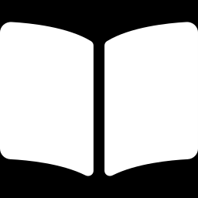
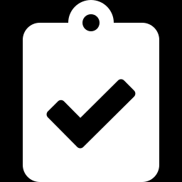
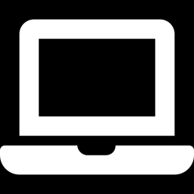
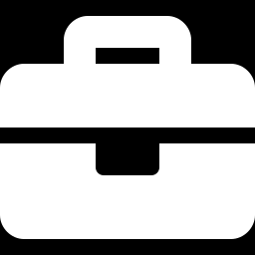
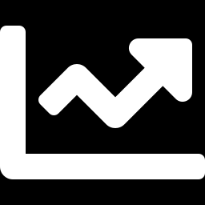
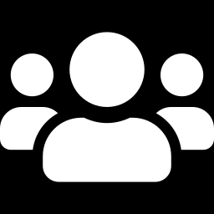
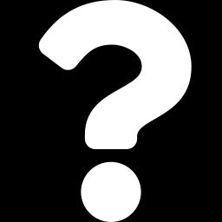
Toplantı gündemi
İME sürecini başvurudan not girişine kadar adım adım ele alıyoruz
01
02
03
04
İME'yi tanıyalım
Başlamadan önce
Staj Platformu
İME süresince
Tanım, mevzuat, paydaşlar
Şartlar, işletme, Kabul Formu, sigorta
Giriş, firma kaydı, başvuru ve onaylar
Çalışma düzeni, rapor, devam, değişiklik
05
06
07
Bitiş ve değerlendirme
Özel durumlar ve görevler
Sorular ve kaynaklar
Yarıyıl sonu raporu, not, Devlet Katkısı
Yurt dışı, tanınma, komisyon, akademik personel
SSS, kontrol listesi, formlar, iletişim
Notes:
Gündem yedi başlıktan oluşuyor. İlk beş başlık İME'nin kronolojik akışını izliyor: İME nedir, başlamadan önce neler yapılmalı, Staj Platformu'nda başvuru nasıl yapılır, İME süresince öğrencinin yükümlülükleri ve bitişte değerlendirme. Altıncı başlık özel durumları ve akademik personelin görevlerini, yedinci başlık sık sorulan soruları ve kaynakları kapsıyor.

Slide 3
İME'yi tanıyalım
01
Tanım, dayanak mevzuat ve paydaşlar
İşletmede Mesleki Eğitim nedir?
Dayanak mevzuat ve TBMYO Usul ve Esasları
Kim ne yapar? Paydaşlar ve görevleri

Slide 4
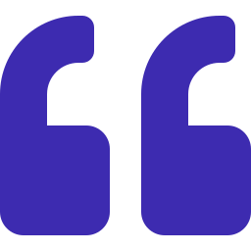



İşletmede Mesleki Eğitim nedir?
Gerçek iş ortamında, en az bir yarıyıl süren, kredili bir eğitim
Öğrencilerin Türkiye Yükseköğretim Yeterlilikler Çerçevesi'ne uygun 5. ve 6. seviye öğrenme kazanımlarını (bilgi, beceri ve yetkinlik) iş ortamında geliştirmeleri amacıyla, en az bir dönem süreyle işletmelerde gerçekleştirilen uygulamalı eğitimdir.
1 yarıyıl (en az)
15–30 AKTS
akademik takvimdeki tarihler arasında
İME kapsamındaki toplam kredi
Öğretim planında "İşletmede Mesleki Eğitim" adıyla yer alan bir derstir.
4. yarıyıl
8 × 5 saat × gün
AKTS kredisi mezuniyet kredisine dâhildir.
İME'nin olağan yürütüldüğü dönem
günde 8 saat, haftada 5 iş günü
İME; staj veya uygulamalı ders olarak değerlendirilemez, bunların yerine kullanılamaz (Md. 5/3).
Kaynak: TBMYO İME Usul ve Esasları Md. 4/f, 5, 13/1, 15
Notes:
Usul ve Esasların 4/f maddesindeki tanıma göre İME; öğrencilerin TYYÇ'ye uygun 5. ve 6. seviye kazanımlarını iş ortamında geliştirmesi amacıyla en az bir dönem süreyle işletmelerde yapılan uygulamalı eğitimdir. Öğretim planında aynı adla bir ders olarak yer alır ve olağan olarak dördüncü yarıyılda yürütülür (Md. 13/1). AKTS kredisi belirlenmesi zorunludur ve kredisi mezuniyet kredisine dâhildir; İME kapsamındaki derslerin toplam kredisi 15 AKTS'den az, 30 AKTS'den fazla olamaz (Md. 5/2). İME staj veya uygulamalı ders olarak değerlendirilemez ve bunların yerine kullanılamaz (Md. 5/3). Çalışma düzeni günde 8 saat, haftada 5 iş günüdür (Md. 15/2).

Slide 5
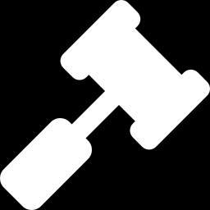
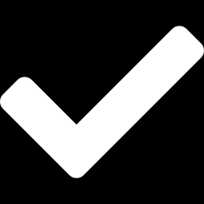
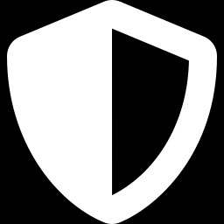
Dayanak mevzuat
TBMYO İşletmede Mesleki Eğitim Usul ve Esasları 2026-2027'den itibaren yürürlükte
Dayanılan mevzuat
TBMYO İşletmede Mesleki Eğitim Usul ve Esasları
2547 sayılı Yükseköğretim Kanunu
3308 sayılı Mesleki Eğitim Kanunu
Kabul
Yüksekokul Kurulu, 11/08/2026 – 67/1
5510 sayılı Sosyal Sigortalar ve Genel Sağlık Sigortası Kanunu
6331 sayılı İş Sağlığı ve Güvenliği Kanunu
Yürürlük
2026-2027 eğitim-öğretim yılından itibaren
Yükseköğretimde Uygulamalı Eğitimler Çerçeve Yönetmeliği
MAKÜ Ön Lisans ve Lisans Eğitim-Öğretim ve Sınav Yönetmeliği
Yapı
5 bölüm, 35 madde
MAKÜ Uygulamalı Eğitimler Çerçeve Yönergesi
Yürütme
TBMYO Müdürlüğü
Güvence: Yüksekokul Kurulunca onaylanmayan veya yayımlanmayan bir form, ölçüt ya da kural öğrenci aleyhine uygulanamaz (Md. 31/2).
Kaynak: TBMYO İME Usul ve Esasları Md. 2, 3, 31, 34, 35
Notes:
TBMYO İşletmede Mesleki Eğitim Usul ve Esasları, Yüksekokul Kurulunun 11/08/2026 tarih ve 67/1 sayılı kararıyla kabul edilmiş ve 2026-2027 eğitim-öğretim yılından itibaren yürürlüğe girmiştir (Md. 34). Beş bölüm ve 35 maddeden oluşur, Müdürlükçe yürütülür (Md. 35). Dayanağı Md. 3'te sayılan kanun, yönetmelik ve yönergelerdir. Kapsam dışı olanlar (Md. 2): staj, isteğe bağlı staj ve uygulamalı ders ile açık öğretim ve uzaktan eğitim programlarındaki uygulamalı eğitimler. Usul ve Esaslar, uygulama takvimi, değerlendirme ölçütleri ve onaylı formlar TBMYO internet sayfasında yayımlanır (Md. 31/1); Kurulca onaylanmayan veya yayımlanmayan bir kural öğrenci aleyhine uygulanamaz (Md. 31/2).

Slide 6
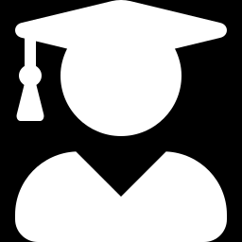
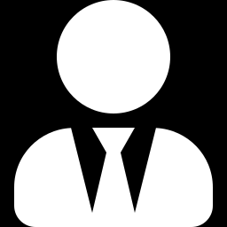
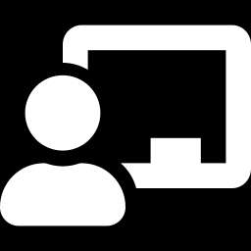
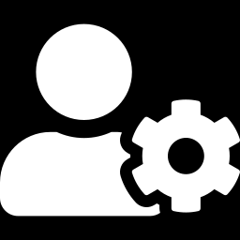
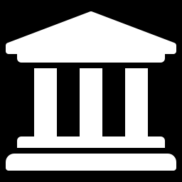
Kim ne yapar? Paydaşlar ve görevleri
Sürecin her aşamasında sorumluluklar Usul ve Esaslarla belirlenmiştir
Öğrenci
İşletme ve Eğitici Personel
Sorumlu Öğretim Elemanı
Md. 12, 20/2
Md. 10–11 · Sistemde: Firma Yetkilisi
Md. 9 · Sistemde: Danışman
Kurallara uyar; günlük raporu aynı gün sisteme yükler, yoklamayı sistemden yapar; yarıyıl sonu raporunu zamanında hazırlar.
Görev verir ve denetler; devamı izler; yoklamayı kontrol eder; işletme değerlendirme formunu doldurur.
Süreci izler, rehberlik eder; raporları inceler; gerektiğinde işletmeyi ziyaret eder; kesinleşen notu sisteme işler.
İME Komisyonu
Bölüm Başkanı
Müdür ve Koordinatör
Md. 8, 23/3
Md. 7, 8/1, 15/3
Md. 6
İşletme uygunluğunu ve başvuruları inceler; değişiklik taleplerini karara bağlar; değerlendirmeyi kesinleştirir.
Komisyona başkanlık eder; İME tarihlerini sisteme girer; bölümdeki iş akışını gözetir.
Planlama, sigorta işlemleri ve resmî yazışmalar; takvim, formlar, duyurular ve iletişim koordinasyonu.
Kaynak: TBMYO İME Usul ve Esasları Md. 6–12
Notes:
Usul ve Esaslar her paydaşın görevini ayrı maddelerde düzenler. Öğrenci (Md. 12); işletme (Md. 11) ve işletmenin görevlendirdiği eğitici personel (Md. 10) — Staj Platformunda eğitici personel 'firma yetkilisi' olarak tanımlanır; sorumlu öğretim elemanı (Md. 9) — platformda 'danışman' olarak görünür; İME Komisyonu (Md. 8) her bölüm için en az üç üyeden oluşur ve başkanı bölüm başkanıdır; bölüm başkanı (Md. 7) hazırlıkları koordine eder ve İME başlangıç-bitiş tarihlerini sisteme girer (Md. 15/3); Müdür (Md. 6/1) İME faaliyetlerinin planlanmasını ve uygulanmasını koordine eder; sigorta işlemlerinin yürütülmesini, sözleşmelerin hazırlanmasını ve resmî yazışmaların yapılmasını sağlar. İME koordinatörü (Md. 4/g, 6/2) uygulama takviminin, formların ve duyuruların hazırlanmasını, Staj Takip ve Yönetim Sistemi iş akışının yürütülmesini ve paydaşlar arasındaki iletişimi koordine eder; bu görev Müdürün, Komisyonun veya sorumlu öğretim elemanlarının yetkilerinin yerine geçmez.

Slide 7
Başlamadan önce
02
Şartlar, işletme seçimi, Kabul Formu ve sigorta
Kimler İME'ye başlayabilir?
Ne zaman, ne kadar süre?
İşletme seçimi ve Komisyon onayı
Başlangıç yol haritası ve Kabul Formu
Sigorta ve genel sağlık sigortası beyanı

Slide 8
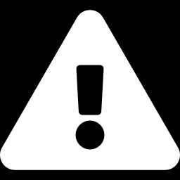
Kimler İME'ye başlayabilir?
ÖĞRENCİ
Aşağıdaki şartların tamamının birlikte sağlanması gerekir
GNO
a
Genel ağırlıklı not ortalaması en az 1,80
1,80
b
İlgili yarıyıla ait ders kaydı yaptırılmış
c
İşletme, ilgili Komisyon tarafından uygun bulunmuş
Genel ağırlıklı not ortalaması en az 1,80 olmalıdır.
ç
Başvuru, kabul, sözleşme, sigorta ve diğer başlangıç işlemleri tamamlanmış
Önemli: Bu şartları sağlamayan öğrenci İşletmede Mesleki Eğitime başlayamaz (Md. 14/2). Başlangıç işlemleri tamamlanmadan İME başlatılamaz (Md. 18/2).
Kaynak: TBMYO İME Usul ve Esasları Md. 14
Notes:
Madde 14'e göre öğrencinin İME'ye başlayabilmesi için dört şartın tamamını sağlaması gerekir: a) genel ağırlıklı not ortalamasının en az 1,80 olması, b) ilgili yarıyıla ait ders kaydını yaptırmış olması, c) işletmenin ilgili Komisyon tarafından uygun bulunması, ç) ilgili döneme ilişkin başvuru, kabul, sözleşme, sigorta ve diğer başlangıç işlemlerini tamamlamış olması. Bu şartları sağlamayan öğrenci İME'ye başlayamaz (Md. 14/2). Not: Madde 14'teki başlama şartları arasında 'alttan dersi bulunmama' yer almaz. 'Tüm derslerini başarıyla tamamlamış olma' koşulu, Madde 13/2'deki mazeretli durumlar için aranır (sonraki slayt). Bununla birlikte ilgili yarıyıla ders kaydının geçerli biçimde yapılmış olması gerekir (Md. 14/1-b); öğrenciler kendi durumlarını danışmanları ve bölüm başkanlıklarıyla teyit etmelidir.

Slide 9
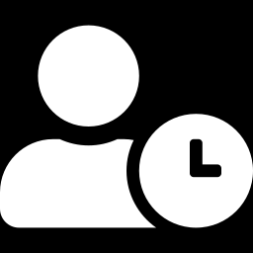
Ne zaman ve ne kadar süre?
ÖĞRENCİ
AKADEMİK PERSONEL
İME, akademik takvimdeki resmî tarihler arasında yürütülür
1
Olağan dönem: 4. yarıyıl
İME, programın öğretim planında aynı adla yer alır (Md. 13/1).
Mazeretli durum
Md. 13/2
2
Süre: en az bir yarıyıl
Akademik takvimde ilgili yarıyıl için belirlenen başlangıç ve bitiş tarihleri arasında (Md. 15/1).
Tüm derslerini başarıyla tamamlamış olup iş kazası, ağır hastalık veya TBMYO Yönetim Kurulunca kabul edilen başka bir mazeret nedeniyle İME'yi tamamlayamamış ya da alamamış öğrenci, dersi akademik takvimdeki bir güz veya bahar yarıyılında yapabilir.
3
Tarihleri bölüm başkanı sisteme girer
Ders kaydı, sigorta, işletmenin kabul tarihleri ve zorunlu çalışma günü sayısı dikkate alınır (Md. 15/3).
Tarih dışı çalışma sayılmaz
Komisyonca onaylanmayan veya resmî tarihler dışında yapılan çalışmalar İME süresinden sayılmaz (Md. 15/4).
Mazeret
›
Yönetim Kurulu kabulü
›
Güz / bahar yarıyılında İME
4
Kaynak: TBMYO İME Usul ve Esasları Md. 13, 15
Notes:
İME olağan olarak dördüncü yarıyılda yürütülür (Md. 13/1) ve en az bir yarıyıl sürer; eğitim akademik takvimde belirlenen başlangıç ve bitiş tarihleri arasında yapılır (Md. 15/1). Başlangıç ve bitiş tarihleri bölüm başkanı tarafından Staj Takip ve Yönetim Sistemine girilir; belirlenirken ders kaydı, sigorta işlemleri, işletmenin kabul tarihleri ve zorunlu çalışma günü sayısı dikkate alınır; İME bu tarihler dışında gerçekleştirilemez (Md. 15/3). Komisyonca onaylanmayan veya tarihler dışında yapılan çalışmalar süreden sayılmaz (Md. 15/4). Mazeretli durum (Md. 13/2): Tüm derslerini başarıyla tamamlamış olup iş kazası, ağır hastalık veya Yönetim Kurulunca kabul edilen başka bir mazeret nedeniyle İME'yi tamamlayamamış veya alamamış öğrenci, bu dersi akademik takvimdeki bir güz veya bahar yarıyılında yapabilir; bunun için mazeretin TBMYO Yönetim Kurulunca kabul edilmesi gerekir.

Slide 10


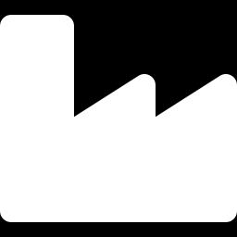
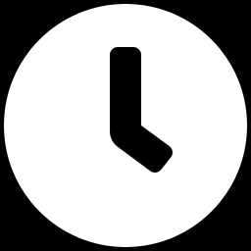

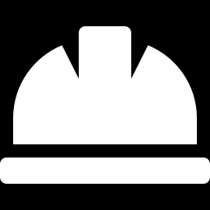

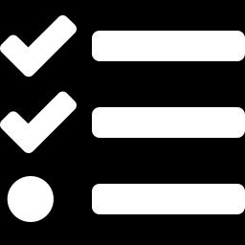
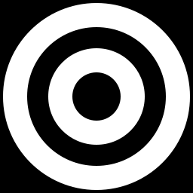
İşletme seçimi ve Komisyon onayı
ÖĞRENCİ
İŞLETME
İşletmeyi siz bulabilirsiniz; uygunluğuna Komisyon karar verir
İşletmeyi kendiniz bulabilirsiniz
Öğrenci, İME yapacağı işletmeyi kendisi belirleyebilir (Md. 17/2).
Komisyon neyi değerlendirir?
Md. 17/3
Komisyon onayı zorunludur
Komisyonca uygun bulunmayan işletmede İME yapılamaz (Md. 17/2).
Faaliyet alanı
Çalışma koşulları
İşletme kimdir?
Mal ve hizmet üreten kamu ve özel kurum, kuruluş ve iş yerleri (Md. 4/e).
Eğitici personel
İş sağlığı ve güvenliği
Uygulamalı eğitim grupları
Grup en az 5 öğrenciden oluşur; toplam 5'ten azsa tek grup kurulabilir. Aynı gruptakiler farklı işletmelerde olabilir (Md. 16).
Verilecek görevler
Program kazanımlarıyla uyum
Kaynak: TBMYO İME Usul ve Esasları Md. 4/e, 16, 17
Notes:
Öğrenci İME yapacağı işletmeyi kendisi bulabilir; ancak bu, işletmenin uygunluğunun Komisyon tarafından değerlendirilip onaylanması zorunluluğunu ortadan kaldırmaz ve Komisyonca uygun bulunmayan işletmelerde İME yapılamaz (Md. 17/2). Komisyon; işletmenin faaliyet alanını, çalışma koşullarını, eğitici personelini, iş sağlığı ve güvenliği şartlarını, öğrenciye verilecek görevleri ve program kazanımlarıyla uyumunu değerlendirir (Md. 17/3). Usul ve Esaslarda işletme; mal ve hizmet üreten kamu ve özel kurum, kuruluş ve iş yerleri olarak tanımlanır (Md. 4/e). Uygulamalı eğitim grubundaki öğrenci sayısı 5'ten az olamaz; bölüm veya programda toplam öğrenci 5'ten azsa bir grup oluşturulabilir; aynı gruptaki öğrenciler farklı işletmelerde İME yapabilir (Md. 16/1-2).

Slide 11
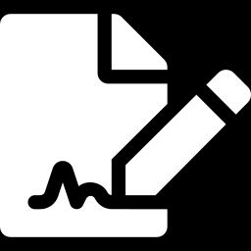
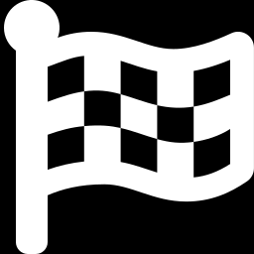
Başlangıç yol haritası
ÖĞRENCİ
Dijital ve basılı işlemler birlikte tamamlanmadan İME başlatılamaz
›
›
›
1
2
3
STAJ PLATFORMU
staj.mehmetakif.edu.tr
İşletme sisteme kaydolur, eğitici personeli tanımlar
Öğrenci ilan edilen takvimde sistemden başvurur
Onaylar: İşletme → Bölüm Başkanı → Müdür
Sigorta girişi
Üniversite, fiilî başlangıçtan önce yapar
›
›
›
1
2
3
KABUL FORMU
4 nüsha + nüfus cüzdanı fotokopisi
Öğrenci formu doldurur, beyanı işaretler, imzalar
İşyeri yetkilisi bilgileri doldurur, onaylar
Bölüm Başkanı "Uygundur", Müdürlük "Onay"
İME başlar
Sistemdeki resmî başlangıç tarihinde
İşletme, eğitici personel, sorumlu öğretim elemanı, resmî tarihler, sigorta ve Komisyon onayı tamamlanmadan İME başlatılamaz (Md. 18/2).
Kaynak: TBMYO İME Usul ve Esasları Md. 14/1-ç, 18, 21/2; İME Kabul Formu
Notes:
Başlangıç için iki hat birlikte tamamlanmalıdır. Dijital hat: İşletme Staj Platformuna kaydolur ve öğrenciden sorumlu eğitici personeli tanımlar (Md. 11/1-a); öğrenci ilan edilen takvimde belirtilen süre içinde sistemden başvurur (Md. 18/1); başvuru sistemde sırasıyla işletme, bölüm başkanı ve Yüksekokul Müdürü tarafından onaylanır. Basılı hat: İşletmede Mesleki Eğitim Kabul Formu 4 nüsha düzenlenir, 1 adet nüfus cüzdanı fotokopisi eklenir; öğrenci, işyeri yetkilisi, bölüm başkanı ve Müdürlük imzalar. Kabul Formu düzenlenmeyen öğrenci İME'ye başlayamaz. Ardından Üniversite sigorta işe giriş işlemini fiilî başlangıç tarihinden önce tamamlar; sigorta işlemi tamamlanmayan öğrenci başlatılamaz (Md. 21/2). Md. 18/2: işletme, eğitici personel, sorumlu öğretim elemanı, resmî başlangıç ve bitiş tarihleri, sigorta ve Komisyon onayına ilişkin işlemler tamamlanmadan İME başlatılamaz.

Slide 12
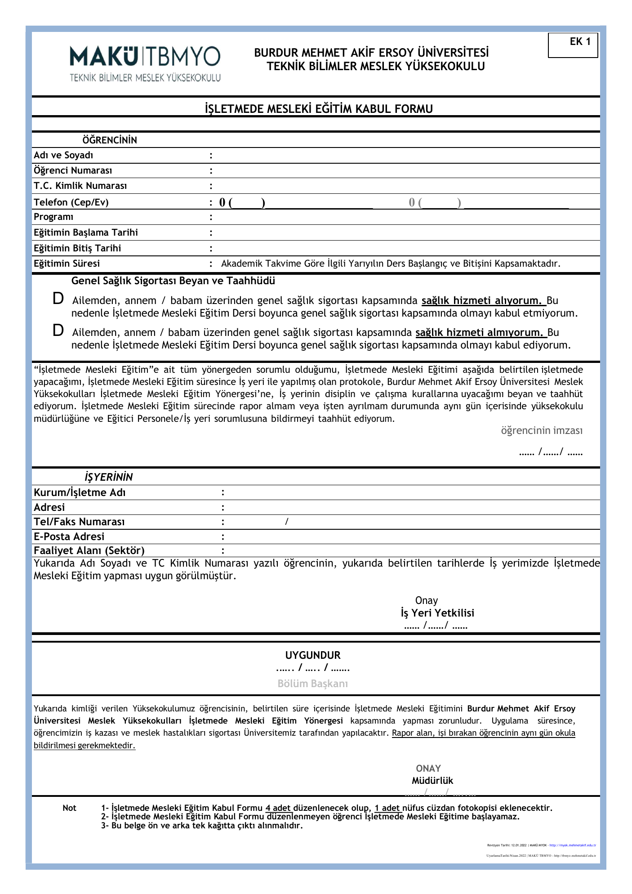
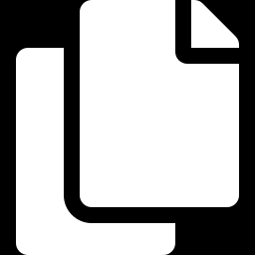
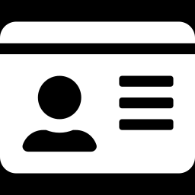
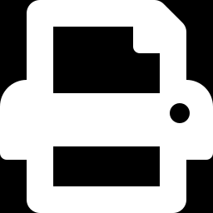
İşletmede Mesleki Eğitim Kabul Formu
ÖĞRENCİ
İŞLETME
İME'ye başlamadan önce eksiksiz doldurulup imzalatılarak Yüksekokula teslim edilir
Formun bölümleri
4 nüsha
düzenlenir
1
1
Öğrenci bilgileri ve eğitim tarihleri
2
Genel Sağlık Sigortası beyan ve taahhüdü
2
+1 fotokopi
nüfus cüzdanı fotokopisi
3
Öğrenci taahhüdü ve imzası
3
4
İşyeri bilgileri ve İşyeri Yetkilisi onayı
5
Bölüm Başkanı: "UYGUNDUR"
Tek kâğıt
ön ve arka yüz
4
6
Yüksekokul Müdürlüğü: "ONAY"
5
Unutmayın: Kabul Formu düzenlenmeyen öğrenci İşletmede Mesleki Eğitime başlayamaz.
6
Kaynak: İşletmede Mesleki Eğitim Kabul Formu (EK 1); TBMYO web sayfası, İşletmede Mesleki Eğitim Formları
Notes:
İşletmede Mesleki Eğitim Kabul Formu (EK 1) İME'ye başlamadan önce tamamlanır. Formun notlarına göre: 1) Form 4 adet düzenlenir ve 1 adet nüfus cüzdanı fotokopisi eklenir; 2) Kabul Formu düzenlenmeyen öğrenci İME'ye başlayamaz; 3) Belge ön ve arka tek kâğıtta çıktı alınmalıdır. Formun bölümleri: öğrencinin kimlik ve program bilgileri ile eğitimin başlama-bitiş tarihleri (süre: akademik takvime göre ilgili yarıyılın ders başlangıç ve bitişi), Genel Sağlık Sigortası beyan ve taahhüdü, öğrencinin taahhüdü ve imzası, işyeri bilgileri ve işyeri yetkilisi onayı, Bölüm Başkanı 'UYGUNDUR' onayı ve Müdürlük onayı. Formun ikinci sayfası İME genel bilgilerini içerir. Form TBMYO web sayfasındaki 'İşletmede Mesleki Eğitim Formları' sayfasından indirilir.

Slide 13
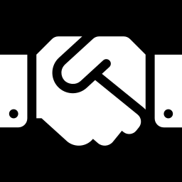
Kabul Formu: adım adım imza süreci
ÖĞRENCİ
İŞLETME
AKADEMİK PERSONEL
Form; öğrenci, işletme ve Yüksekokul yönetimi tarafından imzalanarak tamamlanır
›
›
›
1
2
3
4
Öğrenci
İşyeri Yetkilisi
Bölüm Başkanı
Yüksekokul Müdürlüğü
Kimlik, program ve eğitim tarihlerini yazar; GSS beyanını işaretler; taahhüdü imzalar.
İşletme bilgilerini doldurur; belirtilen tarihlerde İME yapılmasını onaylar.
Formu inceler ve "UYGUNDUR" onayını verir.
"ONAY" verir. Sigortanın Üniversitece yapılacağı formda belirtilir.
Öğrencinin taahhüdü
Neden gerekli?
İşyeri protokolüne, yönergeye ve iş yerinin disiplin ve çalışma kurallarına uyulacağı; rapor alma veya işten ayrılma hâlinde aynı gün Müdürlüğe ve eğitici personele bildirileceği taahhüt edilir.
İşletmenin kabulünü ve Yüksekokulun onayını belgeler; GSS beyanının doğru ve güncel olması zorunludur (Md. 21/3). Kabul ve sigorta işlemleri tamamlanmadan İME'ye başlanamaz.
Kaynak: İşletmede Mesleki Eğitim Kabul Formu; TBMYO İME Usul ve Esasları Md. 14/1-ç, 21
Notes:
Kabul Formu dört imza ile tamamlanır: Öğrenci bilgilerini yazar, Genel Sağlık Sigortası beyanını işaretler ve taahhüdü imzalar; İşyeri Yetkilisi işletme bilgilerini (ad, adres, telefon/faks, e-posta, faaliyet alanı) doldurur ve öğrencinin belirtilen tarihlerde İME yapmasının uygun görüldüğünü onaylar; Bölüm Başkanı 'UYGUNDUR' onayını verir; Yüksekokul Müdürlüğü 'ONAY' verir. Formdaki Müdürlük beyanında uygulama süresince öğrencinin iş kazası ve meslek hastalıkları sigortasının Üniversite tarafından yapılacağı ve rapor alan, işi bırakan öğrencinin aynı gün okula bildirilmesi gerektiği yazar. Öğrenci; İME süresince işyeri ile yapılan protokole, yönergeye, işyerinin disiplin ve çalışma kurallarına uyacağını, rapor alması veya işten ayrılması durumunda aynı gün Yüksekokul Müdürlüğüne ve eğitici personele/iş yeri sorumlusuna bildireceğini taahhüt eder. Usul ve Esaslar Md. 14/1-ç'ye göre başvuru, kabul, sözleşme ve sigorta işlemleri tamamlanmadan İME'ye başlanamaz; Md. 21/3'e göre öğrencinin GSS beyanı doğru ve güncel olmalıdır.

Slide 14
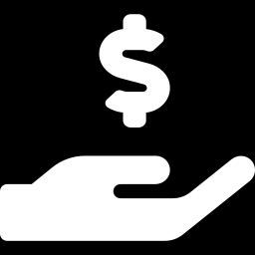
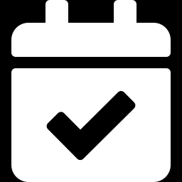
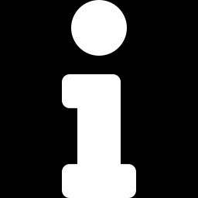
Sigorta ve genel sağlık sigortası beyanı
ÖĞRENCİ
Sigortanız Üniversite tarafından yapılır; beyanınızın doğru olması sizin sorumluluğunuzdadır
Tüm İME öğrencilerine
İş kazası ve meslek hastalığı ile hastalık sigortası uygulanır.
Kabul Formunda hangi kutucuk?
Annem / babam üzerinden genel sağlık sigortası kapsamında sağlık hizmeti ALIYORUM.
→ İME boyunca GSS kapsamında olmayı kabul ETMİYORUM.
A
Primleri Üniversite öder
5510 s. Kanun md. 87/1-e uyarınca (yurt dışı İME hariç, Md. 24/4).
Annem / babam üzerinden genel sağlık sigortası kapsamında sağlık hizmeti ALMIYORUM.
→ İME boyunca GSS kapsamında olmayı kabul EDİYORUM.
B
Başlangıçtan önce
Sigorta girişi fiilî başlangıçtan önce yapılır; tamamlanmazsa İME başlatılamaz.
Beyanınız doğru ve güncel olmalı; değişiklikleri gecikmeksizin Müdürlüğe bildirin. Başka bir sigortalılığınızın olması, İME sigorta işlemlerinin yapılmış sayılmasını sağlamaz.
Kaynak: TBMYO İME Usul ve Esasları Md. 21/1–3, 24/4; İME Kabul Formu
Notes:
Md. 21/1: 3308 sayılı Kanunun 25. maddesi ve 5510 sayılı Kanunun 5/1-b bendi uyarınca İME gören öğrenciler hakkında iş kazası ve meslek hastalığı ile hastalık sigortası uygulanır; bakmakla yükümlü olunan kişi durumunda olmayanlar hakkında ayrıca genel sağlık sigortası hükümleri uygulanır. Md. 21/2: Primler 5510 sayılı Kanunun 87/1-e bendi uyarınca Üniversite tarafından karşılanır; sigorta işe giriş işlemleri fiilî başlangıç tarihinden önce tamamlanır; sigorta işlemi tamamlanmayan öğrenci İME'ye başlatılamaz. Md. 21/3: Öğrenci GSS ve bakmakla yükümlü olunan kişi durumuna ilişkin beyanını doğru ve güncel sunmak, değişiklikleri gecikmeksizin Müdürlüğe bildirmek zorundadır; başka bir sigortalılık statüsünün bulunması İME kapsamındaki sigorta işlemlerinin kendiliğinden tamamlanmış sayılması sonucunu doğurmaz. Kabul Formundaki iki seçenek: anne/baba üzerinden GSS kapsamında sağlık hizmeti alan öğrenci İME boyunca GSS kapsamında olmayı kabul etmediğini; almayan öğrenci kabul ettiğini beyan eder.

Slide 15
Staj Platformu
03
Staj Takip ve Yönetim Sistemi: staj.mehmetakif.edu.tr
Giriş ve şifre alma
İşletmenin sisteme kaydı
Öğrencinin başvurusu
Onay zinciri ve başvuru takibi

Slide 16
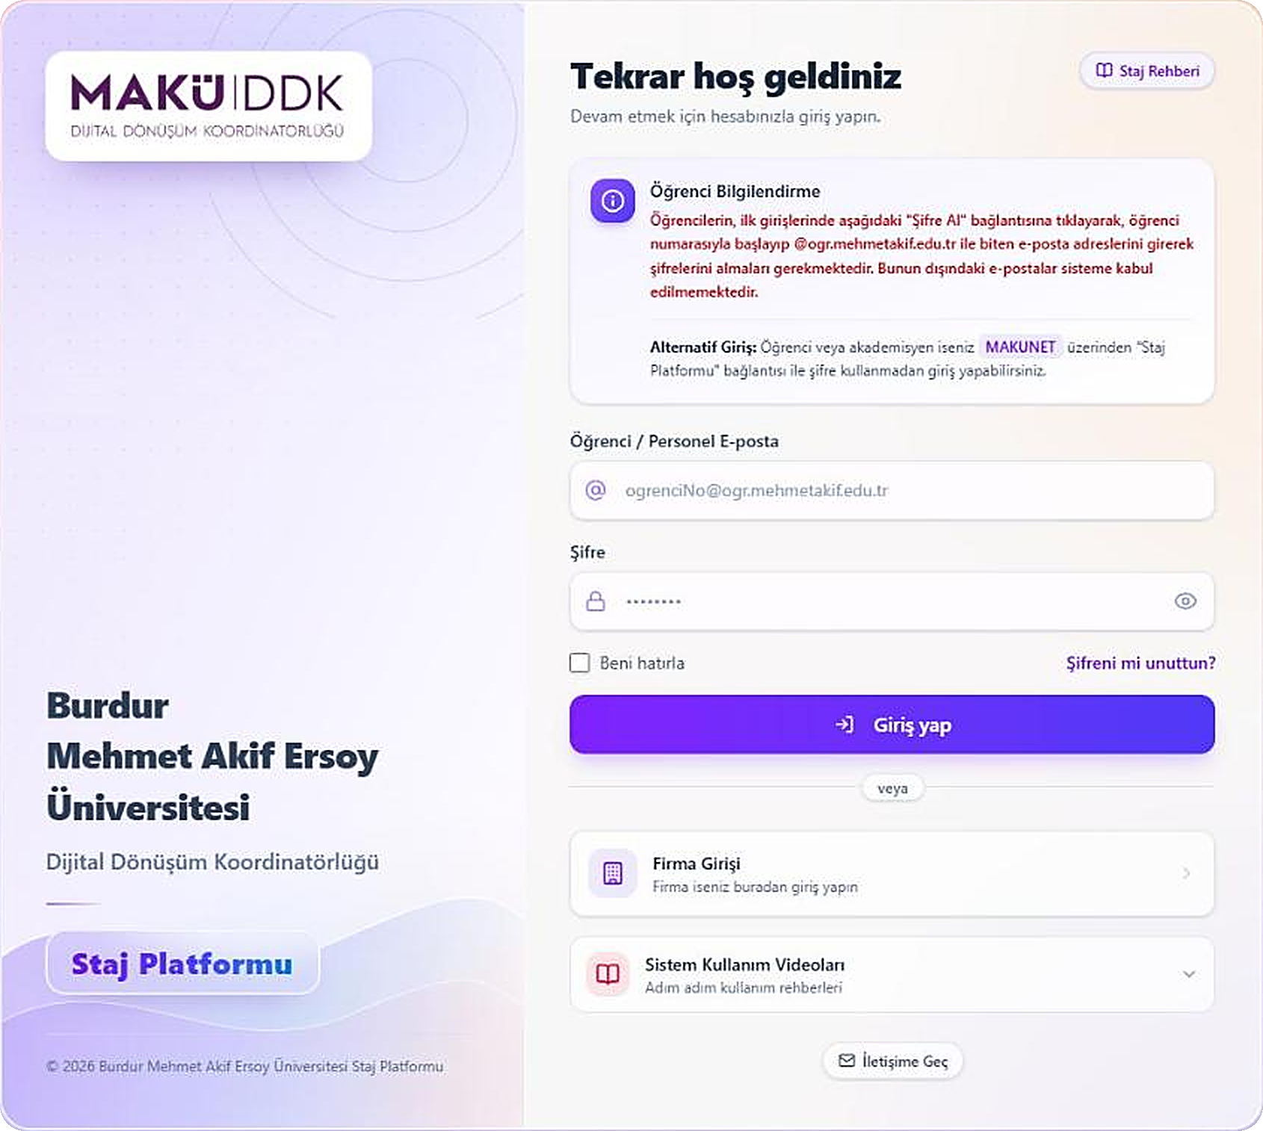
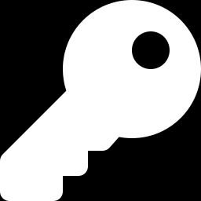
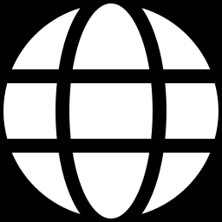
Staj Takip ve Yönetim Sistemi
ÖĞRENCİ
İŞLETME
AKADEMİK PERSONEL
Başvuru, kabul, izleme, raporlama ve değerlendirme staj.mehmetakif.edu.tr üzerinden yürütülür
Öğrenci girişi
"Öğrenci / Personel E-posta" alanına ogrenciNo@ogr.mehmetakif.edu.tr yazılır. Başka e-posta adresi kabul edilmez.
İlk giriş: şifre alma
"Şifreni mi unuttun?" (Şifre Al) → e-posta → "OTP Kodu Gönder": 6 haneli kod e-postanıza gelir.
MAKUNET ile şifresiz
Öğrenci ve akademisyenler MAKUNET'teki "Staj Platformu" bağlantısıyla şifresiz girebilir.
İşletmeler
"Firma Girişi" bağlantısını kullanır; hesabı yoksa "Firma Kaydı Oluştur" ile kaydolur.
Kaynak: TBMYO İME Usul ve Esasları Md. 4/j, 18, 20; Staj Platformu giriş ekranı
Notes:
Usul ve Esaslar Md. 4/j: Staj Takip ve Yönetim Sistemi; İME başvuru, kabul, görevlendirme, izleme, raporlama ve değerlendirme işlemlerinin yürütüldüğü staj.mehmetakif.edu.tr adresindeki elektronik sistemdir. Öğrenci başvurusunu ilan edilen takvimde bu sistemden yapar (Md. 18/1); günlük rapor, yoklama ve yarıyıl sonu raporu da sistem üzerinden yürütülür (Md. 20). Öğrenciler sisteme yalnızca öğrenci numarasıyla başlayan @ogr.mehmetakif.edu.tr adresleriyle girer; ilk girişte giriş ekranındaki 'Şifreni mi unuttun?' bağlantısıyla (duyuruda 'Şifre Al' olarak geçer) e-postaya gelen 6 haneli OTP koduyla şifre belirlenir. Öğrenci ve akademisyenler MAKUNET'teki 'Staj Platformu' bağlantısıyla şifresiz de girebilir. Platformla ilgili teknik destek: dijitaldonusum@mehmetakif.edu.tr.

Slide 17
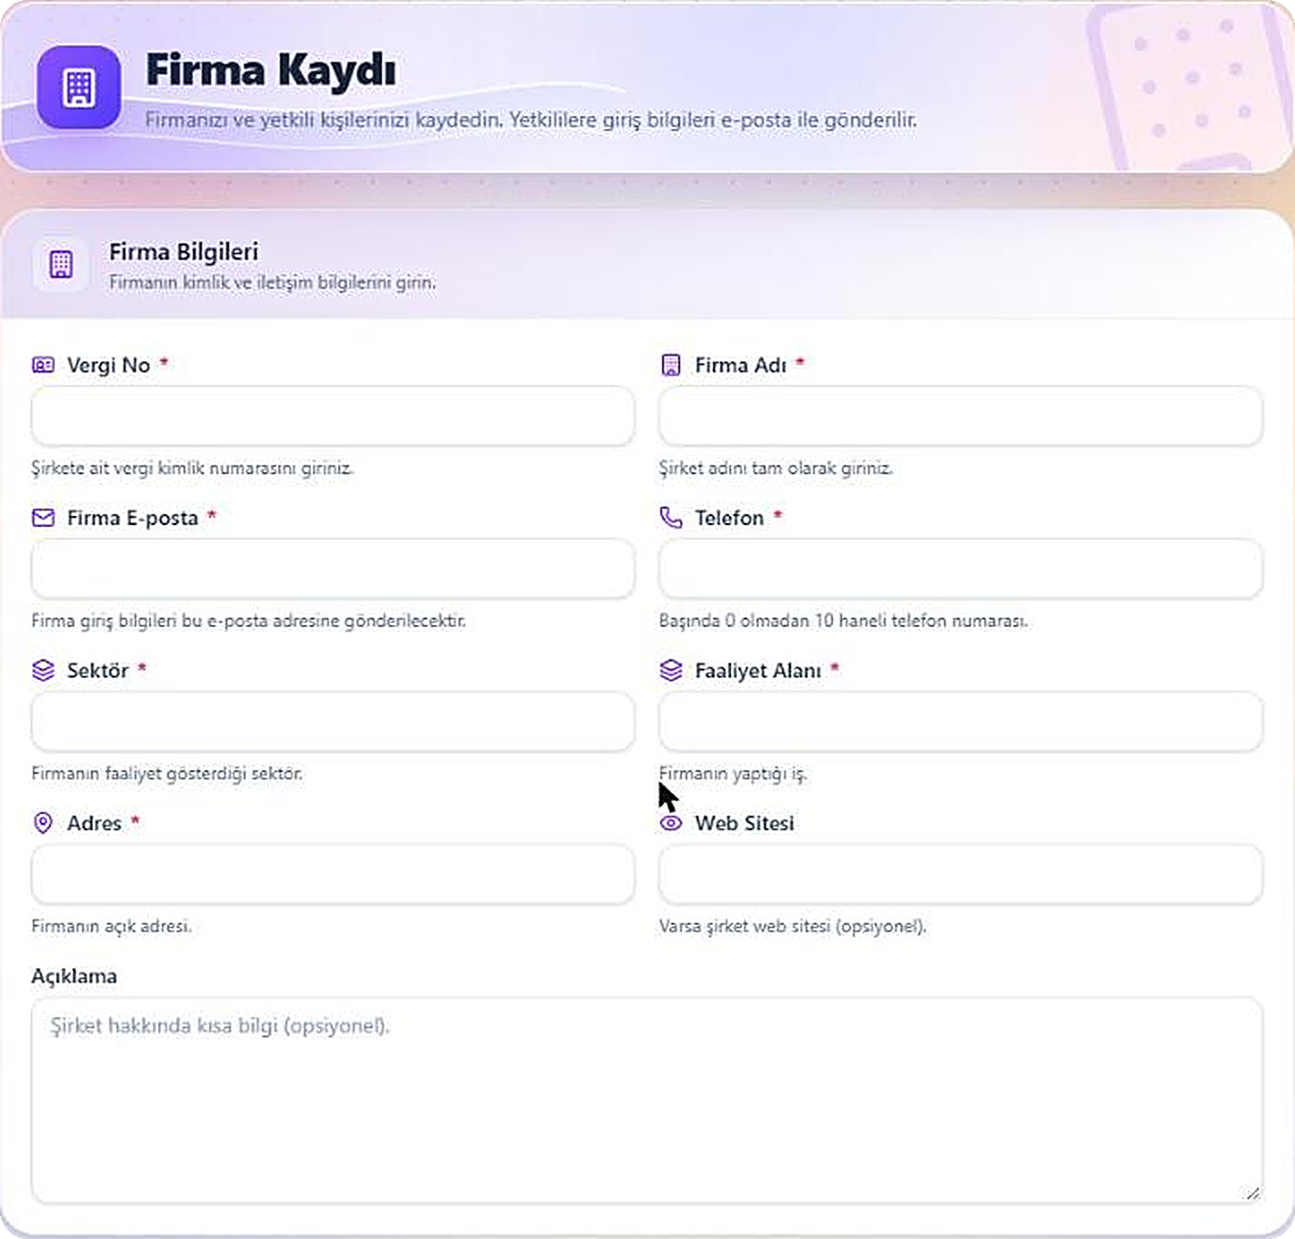
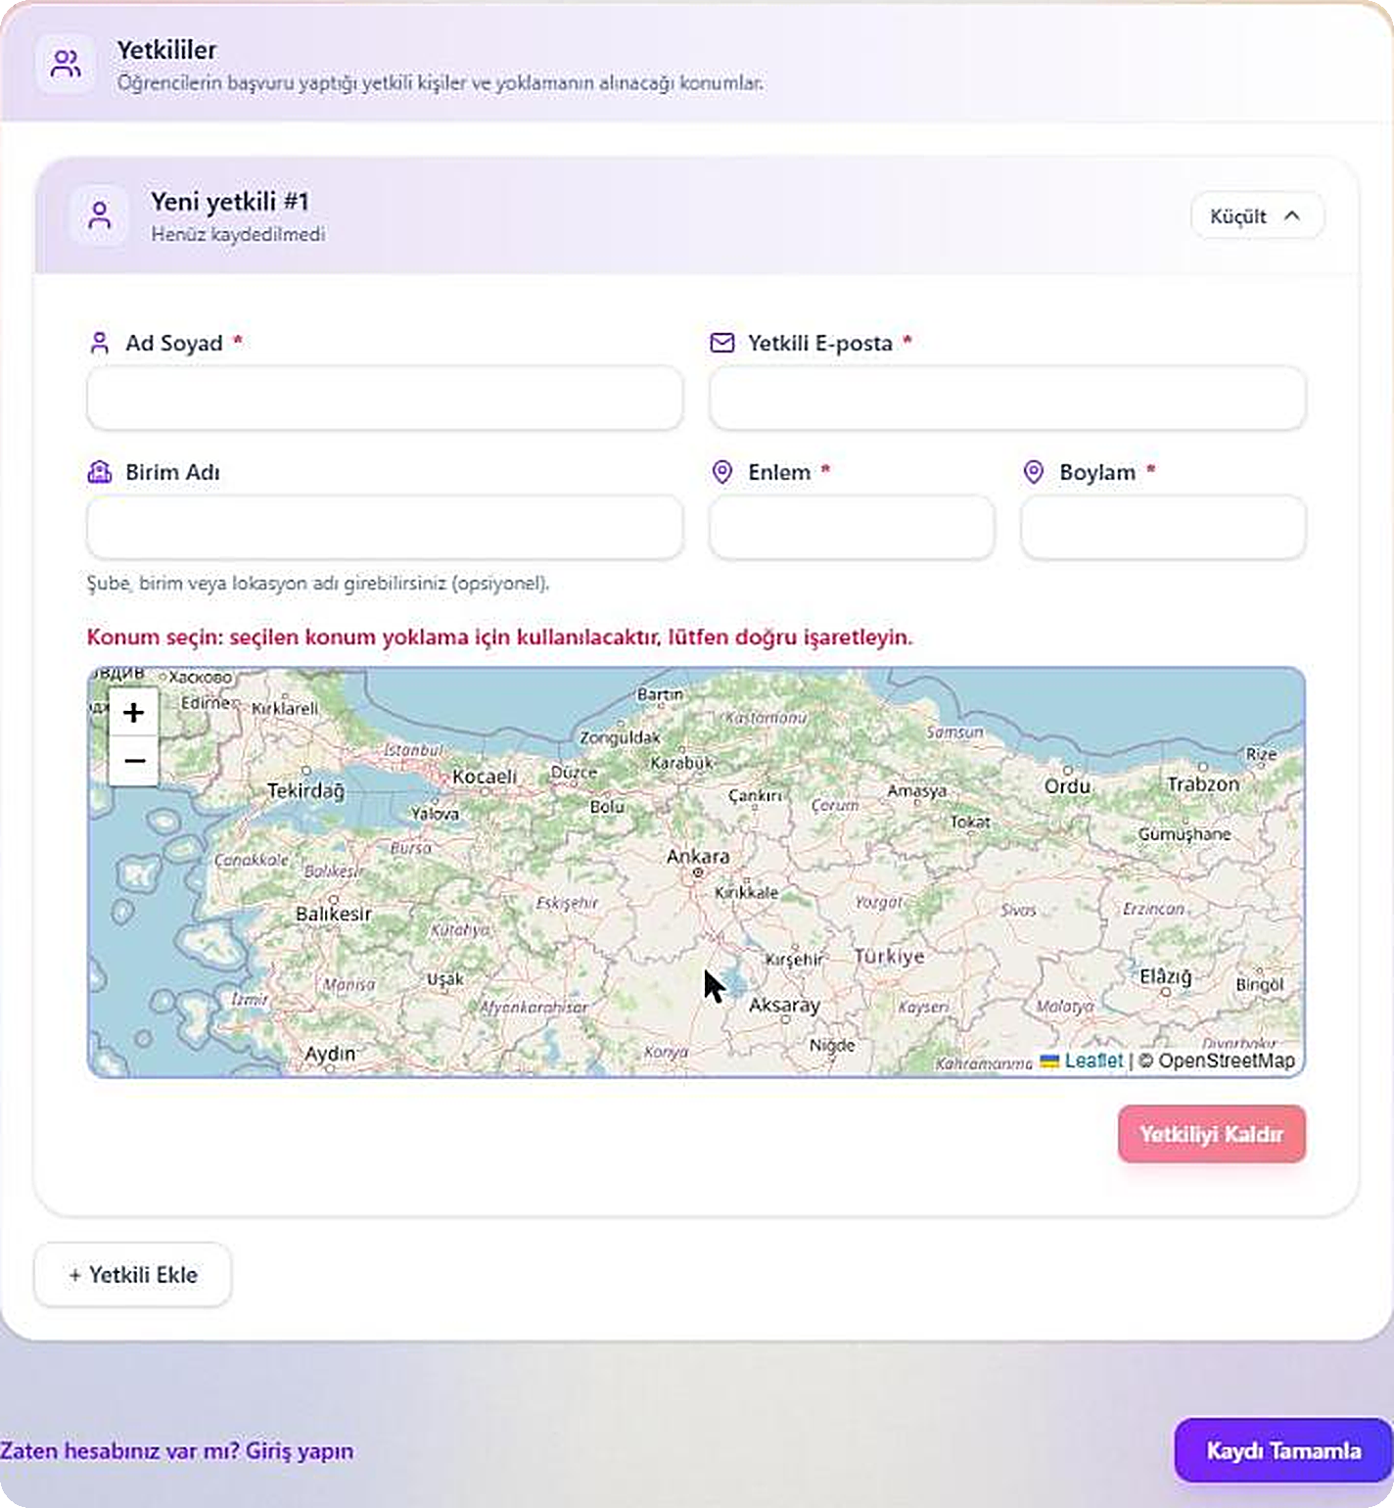
İşletmenin sisteme kaydı
İŞLETME
ÖĞRENCİ
Öğrenci başvurusundan önce işletme kaydolmalı ve eğitici personelini tanımlamalıdır
1
Firma Girişi → "Firma Kaydı Oluştur"
Giriş ekranındaki Firma Girişi bağlantısından.
2
Firma bilgileri
Vergi No (öğrenciler firmayı bununla bulur), firma adı, e-posta, telefon, sektör, faaliyet alanı, adres.
3
Yetkili = eğitici personel
Ad soyad ve e-posta; birden fazla yetkili eklenebilir. Başvuru, öğrencinin seçtiği yetkiliye düşer.
4
Konum: haritadan işaretlenir
Öğrencinin yoklaması bu konuma göre alınır; doğru işaretlenmelidir.
5
Şifreler e-postayla gelir
Firma ve yetkili e-postalarına gönderilir; ilk girişte değiştirilmesi önerilir.
Sistemde kayıtlı bir vergi numarasıyla ikinci kez kayıt yapılamaz.
Kaynak: TBMYO İME Usul ve Esasları Md. 10/2-b, 11/1-a; Staj Platformu firma kayıt ekranı
Notes:
İşletme, öğrenci sayısını dikkate alarak eğitici personel görevlendirmek ve bu personeli Staj Takip ve Yönetim Sisteminde tanımlamakla yükümlüdür (Md. 11/1-a). Eğitici personel, işletmeye ait konum bilgileri başta olmak üzere gerekli bilgilerin sisteme doğru ve hızlı girilmesini sağlar (Md. 10/2-b). Kayıt adımları: Giriş ekranı → Firma Girişi → Firma Kaydı Oluştur. Firma bilgileri: vergi no, firma adı, firma e-postası (giriş bilgileri buraya gelir), telefon (başında 0 olmadan 10 hane), sektör, faaliyet alanı, adres; web sitesi ve açıklama isteğe bağlı. Yetkililer: her yetkili için ad soyad, e-posta, isteğe bağlı birim adı ve haritadan seçilen enlem-boylam; seçilen konum yoklama için kullanılır. Kayıt tamamlanınca giriş bilgileri firma e-postasına ve her yetkilinin e-postasına gönderilir. Öğrenciler bu slaytı staj yapacakları işletmeyle paylaşabilir.

Slide 18
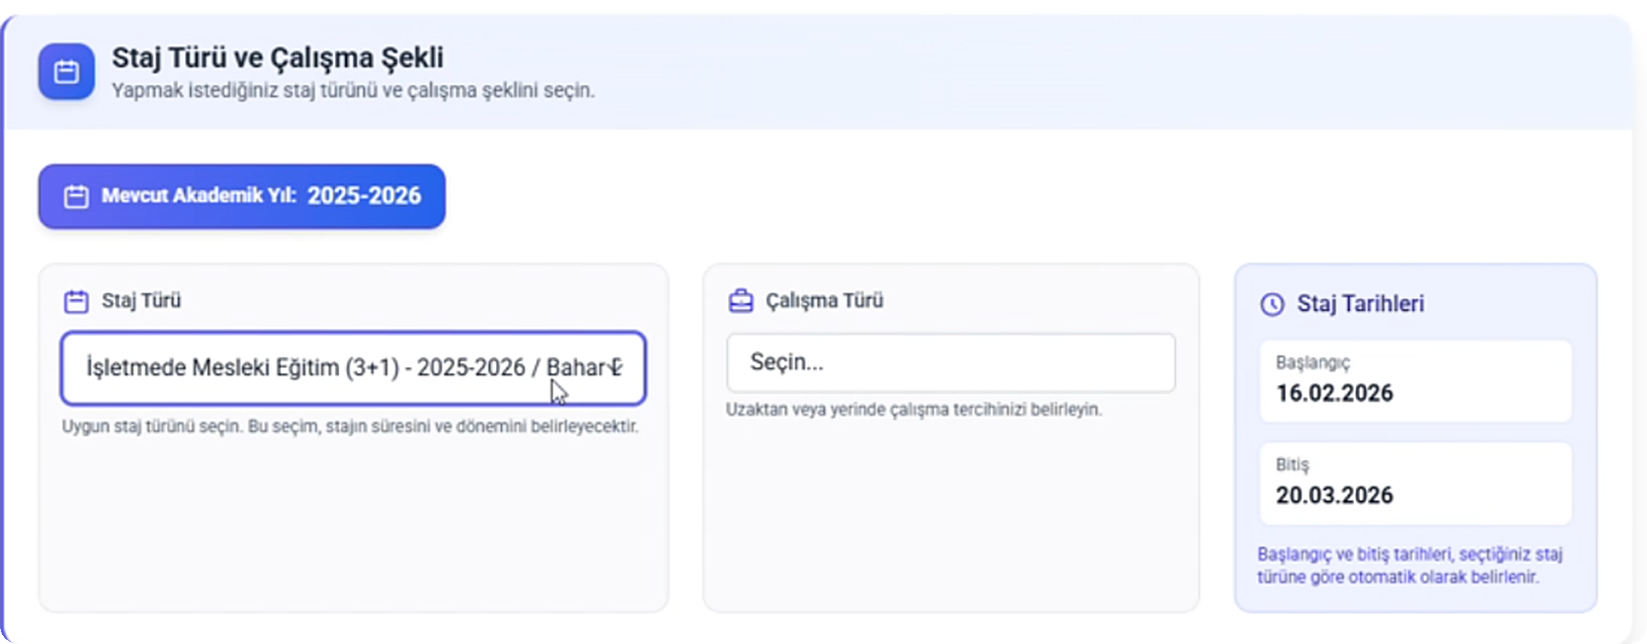
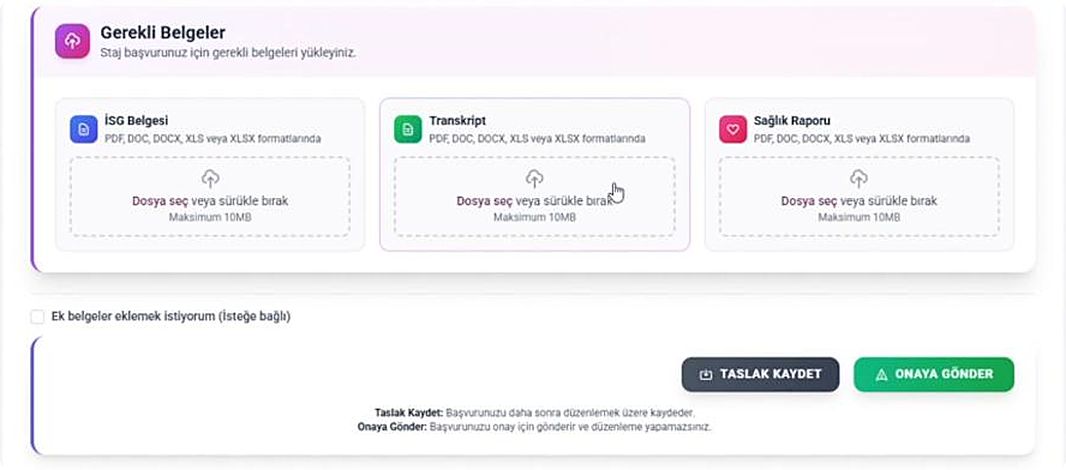
Öğrencinin sistemden başvurusu
ÖĞRENCİ
İlan edilen başvuru tarihleri içinde, Stajlarım sayfasından yapılır
1
Stajlarım → "+ Yeni Staj Başvurusu"
Başvuru yapılabilecek dönemler listelenir.
2
Staj Türü: İşletmede Mesleki Eğitim
Başlangıç ve bitiş tarihleri otomatik gelir.
3
Çalışma Türü ve GSS beyanı
"İş Yerinde"; GSS beyanı doğru, güncel ve Kabul Formuyla tutarlı.
4
Vergi numarasıyla firmayı bulun
"Firma Bul" → listeden eğitici personeli (firma yetkilisi) seçin.
5
Belgeleri yükleyin
İSG Belgesi, Transkript, Sağlık Raporu (dosya başına en fazla 10 MB).
6
Taslak Kaydet → kontrol → Onaya Gönder
Onaya gönderilen başvuru düzenlenemez.
Kaynak: TBMYO İME Usul ve Esasları Md. 18/1, 21/3; İME Kabul Formu genel bilgiler; Staj Platformu başvuru ekranları
Notes:
Öğrenci, ilan edilen takvimde belirtilen süre içinde Staj Takip ve Yönetim Sistemi üzerinden başvurur (Md. 18/1). Adımlar: Ana sayfa → Stajlarım → 'Yeni Staj Başvurusu'. Staj Türü listesinde bölümün açtığı ve başvurusu açık olan dönemler yer alır; İşletmede Mesleki Eğitim seçilince başlangıç ve bitiş tarihleri otomatik gelir. Çalışma Türü alanında 'İş Yerinde' seçilir (Kabul Formu genel bilgilerine göre öğrenci eğitimini dönem boyunca tam zamanlı olarak iş yerinde yapar). Genel Sağlık Sigortası beyanı doğru ve güncel olmalı, Kabul Formundaki beyanla tutarlı olmalıdır; değişiklikler gecikmeksizin Müdürlüğe bildirilir (Md. 21/3). Şirket Arama'da işletmenin vergi kimlik numarası yazılıp 'Firma Bul'a basılır; çıkmıyorsa numara yanlış yazılmış ya da işletme kayıtlı değildir. Ardından eğitici personel (firma yetkilisi) seçilir; başvuru bu kişinin hesabına düşer. Sistem İSG Belgesi, Transkript ve Sağlık Raporu yüklenmesini ister (PDF, DOC, DOCX, XLS, XLSX; en fazla 10 MB); gerekirse ek belge eklenebilir. Taslak olarak kaydedip kontrol ettikten sonra 'Onaya Gönder' denmelidir.

Slide 19
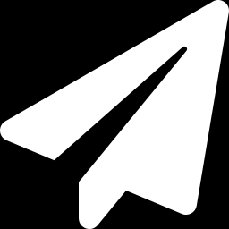
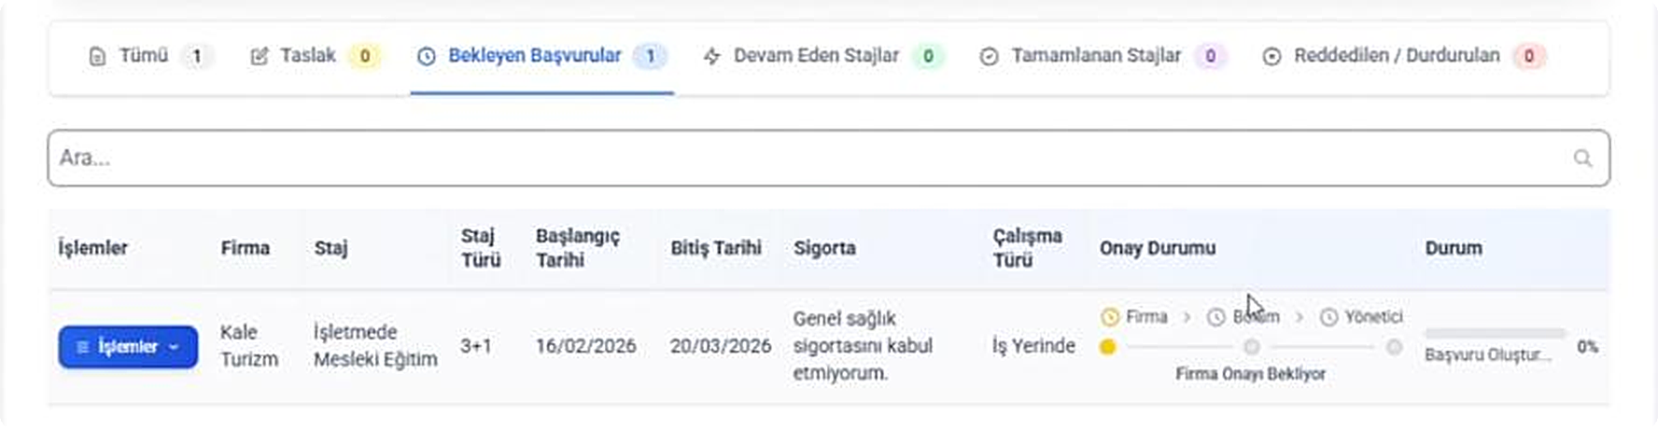
Onay zinciri ve başvuru takibi
ÖĞRENCİ
Başvurunun hangi aşamada olduğu Stajlarım sayfasından anlık izlenir
Öğrenci
Onaya Gönder
›
İşletme
1. onay
›
Bölüm Başkanı
2. onay
›
Müdür
3. onay
›
Onaylandı
Resmî başlangıç tarihinde başlar
Taslak ≠ Başvuru
Taslak düzenlenebilir ama onaya gitmez. "Onaya Gönder" dedikten sonra düzenleme yapılamaz.
Reddedilirse
Başvuru "Reddedilen / Durdurulan" sekmesinde görünür; sebebi detayda yazar. Firma reddederse yeniden başvurabilirsiniz.
Taslak
Bekleyen Başvurular
Devam Eden Stajlar
Tamamlanan Stajlar
Reddedilen / Durdurulan
Kaynak: Staj Platformu öğrenci ekranları; TBMYO İME Usul ve Esasları Md. 18/2
Notes:
Platformda başvurunun onay zinciri sabittir: öğrenci başvuruyu onaya gönderir; sırasıyla işletme (firma yetkilisi), bölüm başkanı ve yönetici (Yüksekokul Müdürü) onaylar. Üç onay tamamlanınca başvuru onaylanmış olur ve İME sistemdeki resmî başlangıç tarihinde başlar; staj 'Devam Eden Stajlar' sekmesinde izlenir. Stajlarım sayfasındaki sekmeler: Tümü, Taslak (onaya gönderilmemiş), Bekleyen Başvurular (onay sürecinde), Devam Eden Stajlar (aktif), Tamamlanan Stajlar (başarıyla bitirilen), Reddedilen/Durdurulan (iptal). Onay Durumu sütununda Firma › Bölüm › Yönetici adımları izlenir. Taslak kaydedilen başvuru onaya gitmez; onaya gönderilen başvuru düzenlenemez. Firma başvuruyu reddederse öğrenci yeniden başvurabilir. Unutmayın: sistemdeki onayların yanında Kabul Formu ve sigorta işlemleri de tamamlanmadan İME başlatılamaz (Md. 18/2).

Slide 20
İME süresince
04
Çalışma düzeni, günlük kayıtlar ve öğrencinin yükümlülükleri
Çalışma düzeni
Günlük rapor ve yoklama
Devam zorunluluğu ve eksik günler
İşletme değişikliği
İş sağlığı ve güvenliği, yükümlülükler

Slide 21
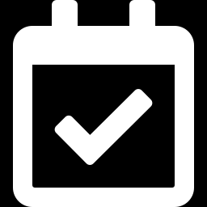
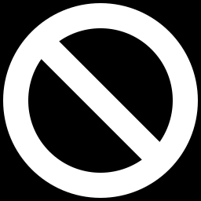
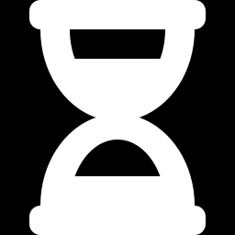
Çalışma düzeni
ÖĞRENCİ
İŞLETME
Günde 8 saat, haftada 5 iş günü; işletmenin resmî çalışma düzenine uyulur
Resmî tarihler esastır
İME, sistemdeki resmî başlangıç ve bitiş tarihleri dışında yapılamaz.
Pzt
Sal
Çar
Per
Cum
Cmt
Paz
8
saat
8
saat
8
saat
8
saat
8
saat
—
—
Onaysız çalışma sayılmaz
Komisyonca onaylanmayan veya tarih dışı çalışmalar süreden sayılmaz.
Fazla çalıştırma yok
Onaylanmış haftalık süreyi aşacak şekilde çalıştırılamaz.
Sigorta ve İSG
Sigorta kapsamı dışında veya İSG mevzuatına aykırı çalıştırılamaz; programa uygun olmayan işlerde görevlendirilemez.
40 saat haftalık çalışma
Takvim örnektir; iş günleri işletmenin resmî çalışma düzenine göre belirlenir.
Kaynak: TBMYO İME Usul ve Esasları Md. 15, 21/4
Notes:
Md. 15/2: İME günde 8 saat ve haftada 5 iş günü olarak yapılır; öğrenci bu süreler içinde işletmenin resmî çalışma düzenine uyar. Md. 15/3: başlangıç ve bitiş tarihleri bölüm başkanınca sisteme girilir ve İME bu tarihler dışında gerçekleştirilemez. Md. 15/4: Komisyonca onaylanmayan veya resmî tarihler dışında yapılan çalışmalar İME süresinden sayılmaz. Md. 15/5: Öğrenciye onaylanmış haftalık çalışma süresini aşacak şekilde veya sistemde kayıtlı tarihler dışında İME yaptırılamaz; öğrenci sigorta kapsamı dışında veya İSG mevzuatına aykırı şekilde çalıştırılamaz. Md. 21/4: İşletme öğrenciyi programına uygun olmayan veya sağlığı ve güvenliği açısından sakıncalı işlerde görevlendiremez.

Slide 22
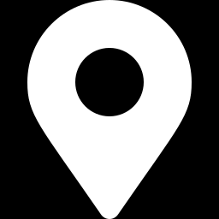
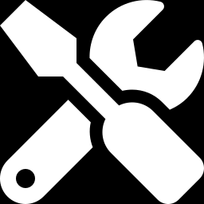
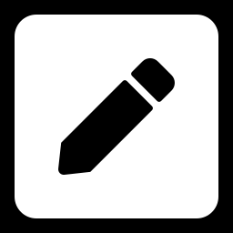
Her gün: günlük rapor ve yoklama
ÖĞRENCİ
Günlük rapor aynı gün yüklenir; günlük yoklama da Staj Platformu üzerinden yapılır
›
›
1
2
3
Yoklama
Mesleki görevler
Günlük rapor
Günlük yoklama sistemden yapılır. Konumunuz, firma yetkilisinin sisteme kayıtlı konumuyla karşılaştırılır.
Eğitici personelin verdiği, programınıza uygun görevler yerine getirilir.
O gün yapılan faaliyetler aynı gün sisteme yüklenir. Sonradan toplu giriş yapılmaz.
Eğitici personel yoklamanın sistemden doğru girilip girilmediğini kontrol eder (Md. 10/2-c).
Sorumlu öğretim elemanı devam durumunu ve günlük raporları düzenli olarak inceler (Md. 9/2-b). Günlük raporlar yarıyıl sonu raporunun temelidir.
Kaynak: TBMYO İME Usul ve Esasları Md. 9/2-b, 10/2-b-c, 12/1-c, 20/2, 20/3-a
Notes:
Md. 20/2: Öğrenci her gün gerçekleştirdiği faaliyetlere ilişkin günlük raporu aynı gün Staj Takip ve Yönetim Sistemine yüklemek ve günlük yoklama işlemini aynı sistem üzerinden gerçekleştirmekle yükümlüdür. Md. 12/1-c: Devam kayıtlarını, günlük raporlarını ve yarıyıl sonu raporunu doğru ve zamanında hazırlamak öğrencinin görevidir. Eğitici personel, işletmenin konum bilgilerinin sisteme doğru girilmesini (Md. 10/2-b) ve öğrencinin yoklamasının doğru girilip girilmediğinin kontrolünü (Md. 10/2-c) sağlar. Platformda yoklama, öğrencinin konumu ile firma yetkilisinin kayıtlı konumunun karşılaştırılmasıyla alınır. Sorumlu öğretim elemanı devam durumunu, günlük raporları ve diğer kayıtları düzenli inceler (Md. 9/2-b). Dönem sonunda onaylanan günlük raporlar esas alınarak yarıyıl sonu raporu oluşturulur (Md. 20/3-a).

Slide 23
Devam zorunluluğu ve eksik günler
ÖĞRENCİ
En az %80 devam şarttır; mazeretler gecikmeden bildirilmelidir
Rapor, mazeret veya ayrılma durumunda
EN AZ DEVAM
%80
1
Gecikmeksizin bildirin
İşletmeye, sorumlu öğretim elemanına ve Yüksekokul Müdürlüğüne. Kabul Formundaki taahhüde göre rapor alma veya işten ayrılma aynı gün bildirilir.
2
Eksik günler tamamlatılır
Sağlık raporu, kabul edilmiş mazeret veya işletme değişikliğinden doğan eksik günler; Komisyon önerisi ve Müdürlük onayıyla, akademik takvim ve sigortayla uyumlu tamamlanır.
oranında devam zorunludur. Sağlanamazsa öğrenci devamsızlıktan kalır.
3
%80 şartı yine aranır
Tamamlama süreci sonunda devam şartının sağlanması zorunludur.
Varsayımsal örnek
70 iş günlük bir yarıyılda en az 56 gün devam gerekir (70 × 0,80).
Gerçek gün sayısı akademik takvime göre belirlenir.
İşletme, mazeretsiz devamsızlığı gecikmeksizin sorumlu öğretim elemanına bildirir (Md. 11/1-e).
Kaynak: TBMYO İME Usul ve Esasları Md. 11/1-e, 12/1-ç, 22; İME Kabul Formu
Notes:
Md. 22/1: İME'ye en az %80 oranında devam zorunludur; devam oranını sağlayamayan öğrenci devamsızlıktan kalır. Md. 22/2: Sağlık raporu, kabul edilmiş mazeret veya işletme değişikliği nedeniyle oluşan eksik günlerin tamamlanması, Komisyonun önerisi ve Müdürlüğün onayıyla, akademik takvim, resmî eğitim tarihleri ve sigorta işlemleriyle uyumlu olarak yürütülür; tamamlama sonunda %80 devam şartının sağlanması zorunludur. Md. 12/1-ç: Öğrenci sağlık raporu, mazeret, iş kazası, işletmeden ayrılma veya devamını etkileyen başka bir durumu gecikmeksizin işletmeye, sorumlu öğretim elemanına ve Müdürlüğe bildirir. Kabul Formundaki taahhütte öğrenci, rapor alması veya işten ayrılması durumunda aynı gün Müdürlüğe ve eğitici personele bildirmeyi taahhüt eder. Örnek hesap yalnızca orandır: 70 iş günlük bir dönemde %80 devam 56 güne karşılık gelir; gerçek gün sayısı akademik takvime göre belirlenir.

Slide 24
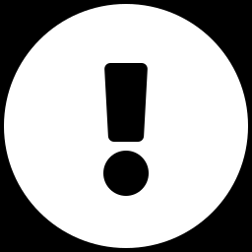
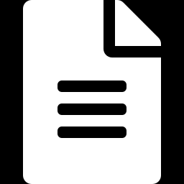



İşletme değişikliği
ÖĞRENCİ
AKADEMİK PERSONEL
Esas olan, İME'nin başlanan işletmede tamamlanmasıdır
›
›
›
›
1
2
3
4
5
Zorunlu neden
Gerekçeli dilekçe
Komisyon kararı
Ön koşullar
Yeni işletmede başla
Mücbir sebep veya zorunlu bir durum ortaya çıkar.
Öğrenci, Komisyona işletme değişikliği için başvurur.
Başvuru en geç 3 iş günü içinde sonuçlandırılır.
Yeni işletmenin onayı, resmî başlangıç tarihi ve sigorta tamamlanır.
Ön koşullar tamamlanınca çalışmaya başlanır.
Onaysız değişiklik yok
Yapılan günler sayılır
Eksik günler tamamlanır
İşletme, Komisyon onayı olmadan değiştirilemez (Md. 12/1-d).
Önceki işletmede usulüne uygun tamamlanan günler toplam süreye eklenir.
Değişiklik sırasında oluşan eksik günler Usul ve Esaslara göre tamamlatılır.
Kaynak: TBMYO İME Usul ve Esasları Md. 12/1-d, 23
Notes:
Md. 23: Öğrencinin İME'yi başladığı işletmede tamamlaması esastır. Zorunlu bir neden ortaya çıkarsa öğrenci gerekçeli dilekçeyle Komisyona işletme değişikliği için başvurur. Değişiklik, MAKÜ Uygulamalı Eğitimler Çerçeve Yönergesinin 17. maddesi uyarınca Komisyonun onayına bağlıdır. Komisyon başvuruyu en geç 3 iş günü içinde sonuçlandırır. Yeni işletmenin uygunluğu onaylanmadan, resmî başlangıç tarihi belirlenmeden ve sigorta işlemleri tamamlanmadan öğrenci yeni işletmede çalışmaya başlayamaz. Önceki işletmede fiilen ve usulüne uygun tamamlanan günler Komisyonca kayıt altına alınarak toplam süreye eklenir; değişiklik sırasında oluşan eksik günler tamamlatılır. Md. 12/1-d: Öğrenci işletmeyi Komisyonun onayı olmadan değiştiremez.

Slide 25

İş sağlığı ve güvenliği, iş kazası
ÖĞRENCİ
İŞLETME
Güvenli çalışma ortamı işletmenin; bildirim herkesin sorumluluğundadır
İşletmenin yükümlülükleri
İş kazası olursa ne yapılır?
Çalışma ortamının gerektirdiği İSG eğitimlerini verir
Gerekli kişisel koruyucu donanımları sağlar
Öğrenciyi programına uygun olmayan veya sağlığı ve güvenliği açısından sakıncalı işlerde görevlendirmez
İş kazasını ilgili mercilere ve aynı gün Üniversiteye bildirir
1
Öğrenci gecikmeksizin bildirir
İşletmeye, sorumlu öğretim elemanına ve Yüksekokul Müdürlüğüne.
2
İşletme aynı gün bildirir
Mevzuatta belirtilen mercilere ve aynı gün içinde Üniversiteye.
3
Sigorta kapsamı
İş kazası ve meslek hastalığı sigortası Üniversitece yapılmıştır.
İşyerinin kusurundan doğan iş kazası ve meslek hastalıklarından işveren sorumludur (3308 s. Kanun md. 25; Kabul Formu).
Kaynak: TBMYO İME Usul ve Esasları Md. 11/1-d-f, 12/1-ç, 21/4, 21/6; İME Kabul Formu genel bilgiler
Notes:
Md. 21/4: İşletme çalışma ortamının gerektirdiği iş sağlığı ve güvenliği eğitimlerini verir, gerekli kişisel koruyucu donanımları sağlar ve öğrenciyi programına uygun olmayan veya sağlığı ve güvenliği açısından sakıncalı işlerde görevlendiremez (ayrıca Md. 11/1-d). Md. 21/6 ve 11/1-f: İşletme, öğrencinin geçirdiği iş kazasını mevzuatta belirtilen mercilere ve aynı gün içinde Üniversiteye bildirir; öğrenci de iş kazasını gecikmeksizin işletmeye, sorumlu öğretim elemanına ve Yüksekokul Müdürlüğüne bildirmekle yükümlüdür (ayrıca Md. 12/1-ç). Kabul Formunun genel bilgiler sayfasında, öğrencilerin iş kazası ve meslek hastalıklarına karşı sigortalanmasının Üniversite tarafından yapılacağı, ancak işyerinin kusurundan doğan iş kazası ve meslek hastalıklarından işverenin sorumlu olduğu (3308 sayılı Kanun md. 25) belirtilir.

Slide 26


Öğrencinin yükümlülükleri ve yasaklar
ÖĞRENCİ
İME süresince hem Usul ve Esaslara hem işletmenin kurallarına uyulur
YAPILMASI GEREKENLER
YAPILMAMASI GEREKENLER
Mevzuata, Usul ve Esaslara, işletmenin çalışma, disiplin ve İSG kurallarına uymak
Verilen görevleri özenle yapmak; araç, gereç ve donanımı korumak
Devam kayıtları, günlük rapor ve yarıyıl sonu raporunu doğru ve zamanında hazırlamak
Rapor, mazeret, kaza veya ayrılmayı gecikmeksizin bildirmek
Duyuruları TBMYO web sayfası ve Staj Platformundan takip etmek
Komisyon onayı olmadan işletme değiştirmek
Grev, gösteri, yürüyüş, iş yavaşlatma vb. eylemlerde bulunmak; sendikal etkinliklere katılmak
İşletmenin izni ve bilgisi olmadan belge, bilgi, araç ve gereci dışarı çıkarmak veya hazırladığı belgede kullanmak
Ticari sır niteliğindeki bilgi ve belgeleri medya, internet vb. ortamlarda ya da üçüncü kişilerle paylaşmak
Disiplin: 2547 s. Kanun md. 54 ve Üniversite disiplin düzenlemeleri uygulanır; aykırı davranışlar Komisyonca değerlendirilir (Md. 12/1-h, 12/2).
Kaynak: TBMYO İME Usul ve Esasları Md. 12
Notes:
Md. 12/1 öğrencinin görevlerini sayar: mevzuata, Usul ve Esaslara ve işletmenin resmî çalışma, disiplin ve İSG kurallarına uymak (a); görevleri özenle yapmak, araç-gereç ve donanımı korumak (b); devam kayıtlarını, günlük raporları, yarıyıl sonu raporunu doğru ve zamanında hazırlamak (c); sağlık raporu, mazeret, iş kazası, ayrılma gibi durumları gecikmeksizin bildirmek (ç); işletmeyi Komisyon onayı olmadan değiştirmemek (d); duyuruları TBMYO internet sayfası ve sistem üzerinden takip etmek (e). Yasaklar: grev, gösteri, yürüyüş, iş yavaşlatma vb. eylemler ve sendikal etkinlikler (f); işletmenin izni ve bilgisi olmadan belge, bilgi, araç ve gereci dışarı çıkarmak veya hazırladığı bir belgede kullanmak (g); ticari sırları medya, internet vb. ortamlarda veya üçüncü kişilerle paylaşmak (ğ). Disiplin: 2547 sayılı Kanunun 54. maddesi, Üniversitenin disiplin düzenlemeleri ve işletmenin kuralları uygulanır (h). Aykırı davranan öğrencinin durumu Komisyonca değerlendirilir (Md. 12/2).

Slide 27
Bitiş ve değerlendirme
05
Yarıyıl sonu raporu, başarı notu ve Devlet Katkısı Formu
Yarıyıl sonu raporu: 3 iş günü kuralı
Başarı notu nasıl hesaplanır?
Süre kaçarsa, başarısız olunursa, itiraz
Devlet Katkısı Bilgi Formu

Slide 28





Yarıyıl sonu raporu: 3 iş günü kuralı
ÖĞRENCİ
İŞLETME
AKADEMİK PERSONEL
Rapor, akademik takvimin bitimini takip eden 3 iş günü içinde öğrenci tarafından oluşturulup onaylanır
Son tarih: Akademik takvimin bitimini takip eden 3 iş günü içinde öğrenci, yarıyıl sonu raporunu sistemde oluşturur ve onaylar.
›
›
›
›
1
2
3
4
5
Öğrenci
Eğitici Personel
Sorumlu Öğr. Elemanı
Bölüm Başkanı
Komisyon
Günlük raporları kontrol edip onaylar; rapor sistemde oluşur. Anketleri doldurur.
Günlük raporları inceler, değerlendirme anketlerini doldurur, onaylar.
Rapor ve değerlendirmeleri inceler, değerlendirir, onaylar.
Yarıyıl sonu raporunu onaylar.
Sorumlu öğretim elemanı not dökümünü (talep hâlinde raporları) Komisyona sunar; süreç tamamlanır.
Kaynak: TBMYO İME Usul ve Esasları Md. 20/3
Notes:
Md. 20/3: Öğrenci yarıyıl sonu raporunu akademik takvimin bitimini takip eden 3 iş günü içinde Staj Takip ve Yönetim Sistemi üzerinden oluşturmak ve onaylamakla yükümlüdür. Süreç: a) Öğrenci İME süresince oluşturduğu günlük raporları kontrol ederek onaylar; onaylanan günlük raporlar esas alınarak yarıyıl sonu raporu sistemde oluşturulur; öğrenci ayrıca Komisyonca belirlenen anketleri doldurur. b) Rapor sistem üzerinden eğitici personele iletilir; eğitici personel günlük raporları inceler, değerlendirme anketlerini doldurarak onaylar. c) Rapor ve değerlendirmeler sorumlu öğretim elemanına iletilir; o da inceleyip değerlendirerek onaylar. ç) Rapor bölüm başkanının onayına sunulur. d) Bölüm başkanının onayından sonra sorumlu öğretim elemanı not dökümünü ve talep hâlinde raporları Komisyona sunar; böylece süreç tamamlanır. Platformda bu adımlar 'Bitirme Onayına Gönder' ile başlar ve staj detayındaki 'Bitirme Süreçleri' bölümünden izlenir.

Slide 29
Başarı notu nasıl hesaplanır?
ÖĞRENCİ
AKADEMİK PERSONEL
İME'de ara sınav yapılmaz; not, yarıyıl sonu sınav notu olarak işlenir
Başarı notu = Yarıyıl sonu raporu puanı × 0,50 + İşletme değerlendirme puanı × 0,50
Yarıyıl sonu raporu · %50
Komisyon, 100 tam puan üzerinden
İşletme değerlendirmesi · %50
İşletme yetkilisi, 100 tam puan üzerinden
Örnek hesap
Rapor 70, işletme 90 →
70×0,50 + 90×0,50 = 80
Program kazanımları ve çıktılarıyla ilişkisi
Faaliyetleri açıklama düzeyi
Bilgi ve becerileri uygulamaya aktarma
Raporun içeriği ve düzeni
Mesleki bilgi ve beceri, çalışma disiplini
Görev ve sorumlulukları yerine getirme
İSG kurallarına uyum
İletişim ve ekip çalışması, diğer yeterlilikler
Ölçütler bölüm başkanlığınca belirlenir, sisteme tanımlanır; dönem başladıktan sonra öğrenci aleyhine değiştirilemez.
Kaynak: TBMYO İME Usul ve Esasları Md. 26
Notes:
Md. 26: İME kapsamında ara sınav yapılmaz ve ara sınav notu verilmez (26/1). Başarı notu, yarıyıl sonu raporu değerlendirme puanının %50'si ile işletme değerlendirme puanının %50'si esas alınarak hesaplanır ve yarıyıl sonu sınav notu olarak öğrenci bilgi sistemine işlenir (26/1-2, 26/8). Yarıyıl sonu raporu Komisyon tarafından 100 tam puan üzerinden; kazanımlar ve program çıktılarıyla ilişkisi, faaliyetleri açıklama düzeyi, bilgi ve becerileri uygulamaya aktarabilmesi, raporun içeriği ve düzeni dikkate alınarak değerlendirilir (26/3). İşletme değerlendirme puanı, işletmede görevlendirilen yetkili kişi tarafından 100 tam puan üzerinden; mesleki bilgi ve beceri, çalışma disiplini, görev ve sorumlulukları yerine getirme, İSG kurallarına uyum, iletişim, ekip çalışması ve programın gerektirdiği diğer yeterlilikler dikkate alınarak verilir (26/4). Ölçütler ve puanlama esasları bölüm başkanlıklarınca belirlenir, sisteme tanımlanır ve dönem başladıktan sonra öğrenci aleyhine değiştirilemez (26/5-6). Kesinleşen not sorumlu öğretim elemanınca sisteme işlenir; yuvarlama ve harf notu Üniversite mevzuatına göredir (26/10). Örnek hesap yalnızca formülü göstermek içindir.

Slide 30



Süre kaçarsa veya başarısız olunursa
ÖĞRENCİ
Kurallar önceden bellidir; süreleri kaçırmamak öğrencinin sorumluluğundadır
Rapor süresinde yoksa
Bir bileşen eksikse
Başarısızlık
Yarıyıl sonu sınav notu "Girmedi" olarak işlenir. Rapor, yarıyıl sonu sınav takviminin bitimine kadar tamamlanıp onaylanırsa sonuç bütünleme notu olarak işlenir.
Rapor puanı veya işletme puanından biri bulunmazsa başarı notu hesaplanmaz.
Devam şartı sağlanmazsa veya kazanımlara dayalı değerlendirmede başarısız olunursa öğrenci İME'yi aynı veya farklı bir işletmede yeniden yapmak zorundadır.
Belge düzeltmesi
Sonuca itiraz
Eksik çalışma gününü tamamlamaz, yapılmamış faaliyeti yapılmış hâle getirmez, başarısız sonucu kendiliğinden başarılıya çevirmez.
MAKÜ Ön Lisans ve Lisans Eğitim-Öğretim ve Sınav Yönetmeliğindeki süre ve usule göre yetkili makama yapılır.
Kaynak: TBMYO İME Usul ve Esasları Md. 20/3-e, 26/9, 27, 28
Notes:
Md. 20/3-e: Yarıyıl sonu raporunu belirlenen sürede oluşturmayan veya onaylamayan öğrencinin yarıyıl sonu sınav notu 'Girmedi' olarak işlenir; öğrenci raporunu yarıyıl sonu sınav takviminin bitimine kadar tamamlayıp onaylarsa değerlendirme sonucu bütünleme sınav notu olarak işlenir. Md. 26/9: Değerlendirme bileşenlerinden birinin bulunmaması hâlinde başarı notu hesaplanmaz; raporunu süresinde tamamlamayan veya yüklemeyen öğrencinin notu 'Girmedi' olarak işlenir. Md. 27: Başarısız olan veya başarısız sayılan öğrenci İME'yi aynı veya farklı bir işletmede yeniden yapmak zorundadır; devam şartının sağlanmaması veya kazanımlara dayalı değerlendirmede başarısız olunması başarısızlık sonucunu doğurur; belge düzeltmesi eksik çalışma gününü tamamlamaz, yapılmamış bir faaliyeti yapılmış hâle getirmez ve başarısız sonucu kendiliğinden başarılıya çevirmez. Md. 28: İtirazlar MAKÜ Ön Lisans ve Lisans Eğitim-Öğretim ve Sınav Yönetmeliği ile Üniversitenin sınav ve itiraz mevzuatındaki süre ve usule göre yetkili makama yapılır.

Slide 31

Devlet Katkısı Bilgi Formu: nedir, neden verilir?
ÖĞRENCİ
İŞLETME
Öğrenciye ücret ödeyen işletmenin devlet katkısı alabilmesi için gereklidir
Neden? Öğrenciye ödenecek ücret hakkında 3308 s. Kanun md. 25 uygulanır (Md. 21/5). Öğrenciye staj yaptıran ve ücret ödeyen işletmenin banka hesabına, ücretin bir kısmı İşsizlik Sigortası Fonundan devlet katkısı olarak Üniversite aracılığıyla yatırılır.
20'den az personel
20 ve üzeri personel
asgari ücretin net tutarının %30'unun üçte ikisi
asgari ücretin net tutarının %30'unun üçte biri
= net asgari ücretin %20'si
= net asgari ücretin %10'u
Ne zaman? İME bitiminde; işletmeye doldurtulup kaşelenmiş ve imzalanmış olarak Yüksekokula teslim edilir. Kamu kurum ve kuruluşları kapsam dışıdır.
Kaynak: TBMYO İME Usul ve Esasları Md. 21/5; İşletmeye Ödenecek Devlet Katkısı için Öğrenci ve İşveren Bilgi Formu (Rev. 30.03.2026)
Notes:
Usul ve Esaslar Md. 21/5: İME gören öğrenciye ödenecek ücret hakkında 3308 sayılı Mesleki Eğitim Kanununun 25. maddesi uygulanır. 'İşletmeye Ödenecek Devlet Katkısı için Öğrenci ve İşveren Bilgi Formu'nda (Revizyon: 30 Mart 2026) belirtildiği üzere; '3308 Sayılı Mesleki Eğitim Kanunu'na Göre İşletmelerde Mesleki Eğitim Gören Öğrencilerin Ücretlerinin Bir Kısmının İşsizlik Sigortası Fonundan Karşılanmasına İlişkin Usul ve Esaslar' kapsamında, öğrencilere staj yaptıran ve ücret ödeyen işletmelerin banka hesabına; işletmede yirmiden az personel çalışıyorsa asgari ücretin net tutarının %30'unun üçte ikisi, yirmi ve üzeri personel çalışıyorsa %30'unun üçte biri devlet katkısı olarak Üniversite aracılığıyla yatırılır. Bu oranlar net asgari ücretin sırasıyla %20'sine ve %10'una karşılık gelir. Kamu kurum ve kuruluşları bu kapsam dışında olduğundan formu doldurmaz. Form İME bitiminde işletmeye doldurtulur, kaşe ve imzası alınarak Yüksekokula teslim edilir. Formun güncel sürümü TBMYO 'İşletmede Mesleki Eğitim Formları' sayfasındadır.

Slide 32



Devlet Katkısı Formu: doldurma rehberi
ÖĞRENCİ
İŞLETME
Ödemenin yapılabilmesi için formun eksiksiz ve doğru doldurulması gerekir
Öğrenciye ait bilgiler
İşletmeye ait bilgiler
Ödenen ücret bilgisi
Adı soyadı, TC kimlik no
Doğum tarihi, öğrenci no
Program adı, cep telefonu
İş yeri uygulama dönemi
İş yerinin adı (varsa kaşesi)
TC kimlik no, vergi no
SGK işyeri sicil numarası
Çalışan personel sayısı (rakam ve yazı)
Telefon, adres
Banka hesabı sahibi, IBAN
Ücretin ilgili olduğu ay / yıl
Ücrete esas gün sayısı
Ödenen ücret (TL)
Firma yetkilisi kaşe ve imzası
Bilgisayarda doldurun
IBAN iş yeri adına
Personel sayısı önemli
Kamu kurumları
Alanlar eksiksiz ve doğru, bilgisayar ortamında doldurulmalıdır.
Banka hesabı sahibi iş yeri adı ile uyuşmalıdır.
Katkı oranı çalışan personel sayısına göre belirlenir.
Kapsam dışıdır; form doldurulmaz.
Kaynak: İşletmeye Ödenecek Devlet Katkısı için Öğrenci ve İşveren Bilgi Formu (Rev. 30.03.2026)
Notes:
Formun alanları: Öğrenciye ait bilgiler — adı soyadı, TC kimlik no, doğum tarihi, öğrenci no, program adı, cep telefonu, iş yeri uygulama dönemi. İşletmeye ait bilgiler — iş yerinin adı (varsa kaşesi), TC kimlik numarası, vergi numarası, SGK işyeri sicil numarası, çalışan personel sayısı (rakamla ve yazıyla), telefon, adres, banka hesabı sahibi ve IBAN (iş yeri adı ile uyuşmalıdır). Ödenen ücretin ilgili olduğu ay/yıl, ücrete esas gün sayısı ve ödenen ücret (TL). Firma yetkilisi kaşe ve imza alanı. Formun notunda ödemenin yapılabilmesi için alanların eksiksiz ve doğru olarak bilgisayar ortamında doldurulması gerektiği belirtilir. Katkı oranı işletmede çalışan personel sayısına göre değiştiğinden (20'den az / 20 ve üzeri) bu alan doğru doldurulmalıdır. Kamu kurum ve kuruluşları kapsam dışıdır.

Slide 33
Özel durumlar ve görevler
06
Yurt dışı, tanınma, Komisyon ve akademik personel
Özel durumlar
Komisyon ve bölüm başkanı
Sorumlu öğretim elemanı ve İME koordinatörü
Sistemde bölüm başkanı işlemleri
İşletme ve eğitici personelin yükümlülükleri

Slide 34




Özel durumlar
ÖĞRENCİ
AKADEMİK PERSONEL
Olağan akış dışındaki durumlar da Usul ve Esaslarla düzenlenmiştir
Yurt dışında İME Md. 24
Önceki öğrenmelerin tanınması Md. 25
Programı aksatmamak ve Komisyon onayı almak şartıyla yapılabilir
İşletme, eğitim planı, tarihler ve sigorta belgeleri başlamadan önce Komisyona sunulur
Yurt dışı sigorta primleri Üniversitece karşılanmaz
Programla ilgili işte çalışmış/çalışan öğrenci, süre ve unvanını belgeleyerek başvurabilir
İntibak komisyonu olumlu karar verirse yalnızca ölçme ve değerlendirme yapılır
Yatay geçişte önceki İME'yi intibak komisyonu değerlendirir
Sistem kullanılamazsa Md. 19
Mücbir sebep ve diğer hâller Md. 29, 32, 33
Belgelendirilmiş mücbir sebep veya teknik imkânsızlıkta, Komisyon onayıyla manuel işlem yapılabilir
Kurulca onaylı güncel formlar kullanılır
Kayıtlar sonra sorumlu öğretim elemanına teslim edilir
Afet, salgın vb. hâllerde YÖK'ün usul ve esasları uygulanır
Açık ceza infaz kurumundaki hükümlü öğrenciler: Çerçeve Yönerge md. 20
Hüküm bulunmayan hâllerde ilgili mevzuat uygulanır
Kaynak: TBMYO İME Usul ve Esasları Md. 19, 24, 25, 29, 32, 33
Notes:
Yurt dışında İME (Md. 24): Öğrenci, öğretim programını aksatmamak ve Komisyonun onayını almak şartıyla İME'yi yurt dışında yapabilir; gidilecek işletmeye, eğitim planına, çalışma tarihlerine ve sigortaya ilişkin belgeleri başlamadan önce Komisyona sunar; eğitim sonunda belgeleri ve uygulamalı eğitim dosyasını teslim eder; değerlendirme bu Usul ve Esaslara göre yapılır; yurt dışında sigortalanma için yerli veya yabancı kuruluşlara ödenecek primler Üniversite tarafından karşılanmaz. Önceki öğrenmelerin tanınması (Md. 25): Yatay geçişle gelen öğrencinin önceki İME'sinin geçerliliğini intibak komisyonu karara bağlar; programıyla ilgili bir işte çalışmış veya çalışan öğrenci, çalışma süresini ve unvanını belgelendirerek tanınma için başvurabilir; olumlu kararda yalnızca ölçme ve değerlendirme yapılır. Sistem kullanılamazsa (Md. 19): belgelendirilmiş mücbir sebep veya teknik imkânsızlıkta Komisyon onayıyla manuel işlem yapılabilir; Kurulca onaylı güncel formlar kullanılır, denetim izi oluşturulur ve kayıtlar sonra sorumlu öğretim elemanına teslim edilir. Mücbir sebepler (Md. 32): YÖK'ün belirlediği usul ve esaslar; açık ceza infaz kurumundaki hükümlü öğrenciler (Md. 29): MAKÜ Uygulamalı Eğitimler Çerçeve Yönergesi md. 20; hüküm bulunmayan hâller (Md. 33): ilgili mevzuat, YÖK ve Üniversite kurul kararları.

Slide 35
İME Komisyonu ve bölüm başkanı
AKADEMİK PERSONEL
Planlama, inceleme ve değerlendirme bölüm düzeyinde yürütülür
İME Komisyonu
Md. 8 · her bölüm için en az 3 üye · başkan: bölüm başkanı · görev süresi 3 yıl
Bölüm Başkanı
Md. 7, 15/3, 26/5-6
İME'yi planlar, uygular ve koordine eder
Öğrencileri koşullar, takvim, iş akışı, belgeler ve değerlendirme ölçütleri hakkında bilgilendirir
İşletme uygunluğunu, başvuruları, başlangıç belgelerini, izleme sonuçlarını ve değişiklik taleplerini inceler
Form, rapor, ölçüt ve takvim önerilerini Yüksekokul Kurulunun onayına sunar
Kazanımları sorumlu öğretim elemanının katılımıyla ölçer, sonuçları kesinleştirir
Akademik ve idari hazırlıkları Komisyon ve sorumlu öğretim elemanlarıyla koordine eder
Grupların oluşturulması ve sorumlu öğretim elemanı görevlendirilmesi önerilerini Müdürlüğe sunar
İME başlangıç ve bitiş tarihlerini sisteme girer
Rapor ve işletme değerlendirme ölçütlerini belirler ve sisteme tanımlar
Sistemdeki bölüm iş akışını gözetir; talepleri ilgili komisyon veya öğretim elemanına yönlendirir
Kaynak: TBMYO İME Usul ve Esasları Md. 7, 8, 15/3, 26/5-6
Notes:
Md. 8: Müdürlük her bölüm için en az üç üyeden oluşan İME Komisyonu kurar; aynı bölümde birden fazla program varsa her program için ayrı komisyon oluşturulabilir; bölüm başkanı komisyonun başkanıdır; üyelerin görev süresi 3 yıldır. Komisyonun görevleri: İME'yi planlamak, uygulamak ve koordine etmek; öğrencileri bilgilendirmek; işletmelerin uygunluğunu, başvuruları, başlangıç belgelerini, izleme sonuçlarını, işletme değişikliği taleplerini ve değerlendirme belgelerini incelemek; form, rapor, ölçüt ve takvim önerilerini Yüksekokul Kurulunun onayına sunmak; kazanımları sorumlu öğretim elemanının katılımıyla ölçüp değerlendirmek ve sonuçları kesinleştirmek; İME'nin mevzuata uygun yürütülmesini gözetmek; eğitici personelde aranacak nitelikleri belirlemek. Md. 7: Bölüm başkanı hazırlıkları koordine eder, grup ve sorumlu öğretim elemanı önerilerini Müdürlüğe sunar, sistemdeki bölüm iş akışını gözetir ve talepleri yönlendirir; Komisyonun, sorumlu öğretim elemanının veya Yüksekokul Kurulunun yetkilerini kullanamaz (7/2). Md. 15/3: İME tarihlerini sisteme bölüm başkanı girer. Md. 26/5: Değerlendirme ölçütlerini bölüm başkanlıkları belirler.

Slide 36

Sorumlu öğretim elemanı ve İME koordinatörü
AKADEMİK PERSONEL
İzleme, rehberlik ve kayıt işlemleri bu iki görev üzerinden yürür
Sorumlu Öğretim Elemanı
Md. 9 · her uygulamalı eğitim grubu için bir kişi · platformda "Danışman"
İME Koordinatörü
Md. 4/g, 6/2 · Müdürlükçe görevlendirilir
Faaliyetleri izler, işletmeyle koordinasyonu sağlar, öğrencilere rehberlik eder
Devam durumunu, günlük raporları, yarıyıl sonu raporunu ve diğer kayıtları düzenli inceler
Öğrenci ve eğitici personelle iletişim kurar; gerekli gördüğünde işletmeyi ziyaret eder ve sonuçları kayda alır
Devamsızlık, uygunsuzluk ve aksaklıkları Komisyona bildirir
Raporları ve belgeleri sistemden indirip kayıt altına alır; kesinleşen notu öğrenci bilgi sistemine işler
Uygulama takviminin, formların ve duyuruların hazırlanmasını koordine eder
Staj Takip ve Yönetim Sistemi iş akışının yürütülmesini koordine eder
Yüksekokul, bölüm, program, işletme, öğretim elemanı ve öğrenciler arasındaki iletişimi koordine eder
Bu operasyonel görev; Müdürün, Komisyonun, sorumlu öğretim elemanlarının veya Yüksekokul Kurulunun yetkilerinin yerine geçmez.
Ders yükü: haftalık azami 5 saat teorik (Md. 16/3)
Kaynak: TBMYO İME Usul ve Esasları Md. 4/g, 6/2, 9, 16/3, 26/10
Notes:
Md. 9: Her İME grubu için eğitim süresince bir sorumlu öğretim elemanı görevlendirilir (Staj Platformunda 'danışman' olarak tanımlanır). Görevleri: faaliyetleri izlemek, işletme ile Yüksekokul arasındaki koordinasyonu sağlamak, rehberlik etmek; öğrencinin devam durumunu, günlük ve yarıyıl sonu raporlarını düzenli incelemek; öğrenci ve eğitici personelle iletişim kurmak, gerektiğinde işletmeyi ziyaret etmek ve izleme sonuçlarını kayda almak; devamsızlık, uygunsuzluk ve aksaklıkları Komisyona bildirmek; ölçme-değerlendirmede yer almak, kesinleşen sonuca ilişkin kayıt işlemlerini yürütmek; raporları ve belgeleri sistemden indirerek kayıt altına almak ve istenirse Komisyona sunmak. Md. 26/10: Komisyonca kesinleştirilen başarı notunu sorumlu öğretim elemanı öğrenci bilgi sistemine işler. Md. 16/3: Sorumlu öğretim elemanına, grup sayısına bakılmaksızın haftalık azami 5 saat teorik ders yükü yüklenir. Md. 4/g: İME koordinatörü, sürecin koordinasyonunu sağlamak üzere Müdürlük tarafından görevlendirilen müdür yardımcısı veya öğretim elemanıdır. Md. 6/2: İME koordinatörü uygulama takvimi, formlar ve duyuruların hazırlanmasını, sistem iş akışının yürütülmesini ve paydaşlar arasındaki iletişimi koordine eder; bu görev Müdürün, Komisyonun, alt komisyonların, sorumlu öğretim elemanlarının veya Yüksekokul Kurulunun yetkilerinin yerine geçmez.

Slide 37


Sistemde bölüm başkanı işlemleri
BÖLÜM BAŞKANI
Staj dönemi, Usul ve Esaslara uygun parametrelerle tanımlanmalıdır
1
İşlemler → Staj Dönemleri → "+ Staj Dönemi Ekle"
Akademik yıl ve dönem; Staj: İşletmede Mesleki Eğitim; staj türü seçilir.
2
Tarihler
Eğitim başlangıç-bitiş tarihleri akademik takvime göre; öğrenci başvuru aralığı ayrıca girilir.
3
Tatil ve izin günleri
Resmî tatiller vb. seçilir; bu günler staj döneminden düşülür.
4
Puan dağılımı: %50 – %50
Yarıyıl sonu raporu %50, işletme değerlendirmesi %50 (Md. 26/2).
5
Değerlendirme ve anket soruları
Ölçütler kazanımlara uygun girilir; ara sınav yapılmaz, ara sınav notu verilmez (26/1).
6
Danışmanları tanımlayın
Danışmanlar → "+ Danışman Ekle": sorumlu öğretim elemanları sisteme eklenir.
Kaynak: TBMYO İME Usul ve Esasları Md. 15/3, 26/1-2, 26/5-6; Staj Platformu bölüm başkanı ekranları
Notes:
Bölüm başkanı Staj Platformunda İME dönemini tanımlar: üst menüde İşlemler → Staj Dönemleri → 'Staj Dönemi Ekle'. Akademik yıl ve dönem seçilir; Staj alanında 'İşletmede Mesleki Eğitim', Staj Türü alanında programa uygun tür seçilir. Eğitim başlangıç ve bitiş tarihleri akademik takvime göre girilir (Md. 15/3: tarihleri bölüm başkanı girer; ders kaydı, sigorta, işletmenin kabul tarihleri ve zorunlu gün sayısı dikkate alınır). Öğrenci başvuru tarihleri ayrıca tanımlanır; bu aralık dışında başvuru yapılamaz. Sistem her gün için rapor günü oluşturduğundan tatil ve izin günleri seçilmelidir. Puan dağılımı Usul ve Esaslar Md. 26/2 gereği %50 – %50 girilir. Değerlendirme soruları bölüm başkanlığınca belirlenen ölçütlerle ve maksimum puanların toplamı 100 olacak şekilde girilir; dönem başladıktan sonra öğrenci aleyhine değiştirilemez (Md. 26/5-6). Öğrenci ve şirket anket soruları da bu ekranda eklenir. İME'de ara sınav yapılmaz ve ara sınav notu verilmez (Md. 26/1); dönem tanımlanırken bu kural dikkate alınmalıdır. Sorumlu öğretim elemanları Danışmanlar sayfasından eklenir ve bilgilendirme e-postası gönderilebilir. Platform kullanımına ilişkin ayrıntılı videolar Staj Platformu Rehberi sayfasındadır.

Slide 38
İşletme ve eğitici personelin yükümlülükleri
İŞLETME
AKADEMİK PERSONEL
İşletmelerle paylaşılması gereken temel sorumluluklar
İşletme
Md. 11
Eğitici Personel
Md. 10 · platformda "Firma Yetkilisi"
Yeterli sayıda yetkin eğitici personel görevlendirir ve sistemde tanımlar
Kabul ve eğitim planı belgelerini onaylar
Her öğrenci için işletme değerlendirme formunun doldurulmasını sağlar
Programa ve kazanımlara uygun, gerçek iş ortamında görevler verir
İSG mevzuatına uygun ortam sağlar, gerekli İSG eğitimlerini verir
Devamı izler; mazeretsiz devamsızlığı, iş kazasını (aynı gün) ve sorunları bildirir
Mesleki görevler verir, nasıl yapılacağını gösterir, çalışmaları denetler
İşletmenin konum bilgilerinin sisteme doğru ve hızlı girilmesini sağlar
Öğrencinin yoklamasının sistemden doğru girildiğini kontrol eder
Uygulamalı eğitim dosyasını inceleyip görüş verir ve onaylar
Her öğrenci için işletme değerlendirme formunu sistemden doldurur
Sistem duyurularını takip eder; sorumlu öğretim elemanıyla iş birliği yapar
Kaynak: TBMYO İME Usul ve Esasları Md. 4/c, 10, 11
Notes:
Md. 4/c: Eğitici personel; öğrencilerin işletmedeki eğitiminden sorumlu, iş pedagojisi eğitimi almış, mesleki eğitim yöntem ve tekniklerini bilen ve uygulayan veya mesleki ve teknik eğitim kurumlarında atölye, laboratuvar, meslek dersleri öğretmenliği yapabilme yetkisine sahip işletme personelidir. Md. 10/1: Öğrenci, işletme tarafından Komisyonun görüşü alınarak görevlendirilen ve alanında mesleki yetkinliği bulunan bir eğitici personelin gözetiminde bulunur. Md. 10/2 eğitici personelin görevlerini, Md. 11 işletmenin görevlerini sayar: eğitici personel görevlendirip sistemde tanımlamak, kabul ve eğitim planı belgelerini onaylamak, işletme değerlendirme formunun doldurulmasını sağlamak, programa uygun görevler vermek, İSG mevzuatına uygun ortam ve eğitim sağlamak, devamı izlemek ve mazeretsiz devamsızlığı bildirmek, iş kazasını aynı gün Üniversiteye bildirmek, sorunları sorumlu öğretim elemanına iletmek.

Slide 39
Sorular ve kaynaklar
07
Sık sorulan sorular, kontrol listesi, formlar ve iletişim
Sık sorulan sorular: öğrenciler
Sık sorulan sorular: akademik personel ve işletmeler
Öğrenci kontrol listesi
Formlar, kaynaklar ve iletişim

Slide 40
SSS: başlama ve işletme
ÖĞRENCİ
Öğrencilerin en sık sorduğu sorular (1/4)
İME, staj ile aynı şey mi?
Hangi yarıyılda yapılır?
GNO'm 1,80'in altında. Başlayabilir miyim?
Hayır. İME en az bir yarıyıl süren, AKTS'li bir derstir; staj veya uygulamalı ders olarak değerlendirilemez ve bunların yerine kullanılamaz. (Md. 5)
Olağan olarak 4. yarıyılda; akademik takvimde ilgili yarıyıl için belirlenen başlangıç ve bitiş tarihleri arasında. (Md. 13/1, 15/1)
Hayır. GNO en az 1,80 olmalı ve Md. 14'teki diğer şartlar da sağlanmalıdır; aksi hâlde İME'ye başlanamaz. (Md. 14)
Alttan dersim var. Başlayabilir miyim?
İşletmeyi kendim bulabilir miyim?
Kamu kurumunda yapabilir miyim?
Md. 14'te "alttan ders olmaması" şartı yer almaz; ancak ilgili yarıyıla ders kaydınız yapılmış olmalıdır (14/1-b). Danışmanınızla teyit edin. "Tüm derslerini tamamlamış olma" koşulu Md. 13/2'deki mazeretli durum içindir.
Evet. Ancak işletmenin Komisyonca uygun bulunması zorunludur; uygun bulunmayan işletmede İME yapılamaz. (Md. 17/2)
İşletme tanımı kamu ve özel kurum, kuruluş ve iş yerlerini kapsar; Komisyon onayı yine gerekir. Kamu kurumları Devlet Katkısı Formu doldurmaz. (Md. 4/e; Devlet Katkısı Formu)
Kaynak: TBMYO İME Usul ve Esasları Md. 4/e, 5, 13, 14, 15, 17; Devlet Katkısı Bilgi Formu
Notes:
Başlama ve işletme seçimiyle ilgili sorular. Alttan ders sorusu için not: Usul ve Esasların 14. maddesinde sayılan başlama şartları GNO'nun en az 1,80 olması, ilgili yarıyıla ders kaydı, işletmenin Komisyonca uygun bulunması ve başlangıç işlemlerinin tamamlanmasıdır. 'Tüm derslerini başarıyla tamamlamış olma' ifadesi Madde 13/2'de, mazeret nedeniyle İME'yi dördüncü yarıyılda yapamayan öğrencilerin güz veya bahar yarıyılında yapabilmesi için aranır. Ancak Md. 14/1-b gereği ilgili yarıyıla ders kaydının geçerli biçimde yapılmış olması gerekir; ders kaydının yapılıp yapılamayacağı Üniversitenin eğitim-öğretim mevzuatına bağlıdır. Öğrenciler kendi durumlarını danışmanları ve bölüm başkanlıklarıyla teyit etmelidir.

Slide 41
SSS: evrak, sigorta ve ücret
ÖĞRENCİ
Öğrencilerin en sık sorduğu sorular (2/4)
Kabul Formu kaç nüsha hazırlanır?
Kabul Formunu ne zaman teslim etmeliyim?
Sigortamı kim yapar, prim öder miyim?
4 nüsha düzenlenir ve 1 adet nüfus cüzdanı fotokopisi eklenir. Form ön ve arka yüz tek kâğıda basılır; öğrenci, işyeri, Bölüm Başkanı ve Müdürlük imzalar.
İME'ye başlamadan önce. Kabul Formu düzenlenmeyen öğrenci İşletmede Mesleki Eğitime başlayamaz. (Kabul Formu notu)
Sigortanızı Üniversite yapar, primleri Üniversite karşılar (yurt dışı İME hariç). Sigorta girişi fiilî başlangıçtan önce tamamlanır. (Md. 21/1-2, 24/4)
Annem/babam üzerinden sağlık hizmeti alıyorum.
Ücret alacak mıyım?
Devlet Katkısı Formunu ne zaman vermeliyim?
Kabul Formunda "alıyorum" seçeneğini, yani İME boyunca GSS kapsamında olmayı kabul etmediğinizi işaretlersiniz. Durum değişirse Müdürlüğe bildirin. (Md. 21/3)
İME öğrencisine ödenecek ücret hakkında 3308 s. Kanun md. 25 uygulanır. Ücret ödeyen özel işletme, Devlet Katkısı Formu ile devlet katkısından yararlanır. (Md. 21/5; Devlet Katkısı Formu)
İME bitiminde; ücret ödeyen işletmeye bilgisayarda doldurtup kaşe ve imza aldırarak Yüksekokula teslim edersiniz. Kamu kurumları kapsam dışıdır. (Devlet Katkısı Formu)
Kaynak: İME Kabul Formu; Devlet Katkısı Bilgi Formu; TBMYO İME Usul ve Esasları Md. 21, 24/4
Notes:
Evrak, sigorta ve ücretle ilgili sorular. Kabul Formunun notlarına göre form 4 adet düzenlenir, 1 adet nüfus cüzdanı fotokopisi eklenir, ön ve arka tek kâğıtta çıktı alınır; Kabul Formu düzenlenmeyen öğrenci İME'ye başlayamaz. Sigorta ve primler Md. 21/1-2 (yurt dışı İME primleri Üniversitece karşılanmaz, Md. 24/4); GSS beyanı Md. 21/3; ücret Md. 21/5 (3308 sayılı Kanun md. 25). Devlet Katkısı Formu İME bitiminde işletmeye doldurtulup kaşe ve imzalı olarak Yüksekokula teslim edilir; formun notuna göre alanlar eksiksiz ve doğru olarak bilgisayar ortamında doldurulmalıdır; kamu kurum ve kuruluşları kapsam dışındadır.

Slide 42
SSS: İME süresince
ÖĞRENCİ
Öğrencilerin en sık sorduğu sorular (3/4)
Günde kaç saat çalışacağım?
Devamsızlık hakkım ne kadar?
Rapor alırsam ne olur?
Günde 8 saat, haftada 5 iş günü; işletmenin resmî çalışma düzenine uyulur. Onaylı haftalık süreyi aşacak şekilde çalıştırılamazsınız. (Md. 15)
En az %80 devam zorunludur. Bu oranı sağlayamayan öğrenci devamsızlıktan kalır. (Md. 22/1)
İşletmeye, sorumlu öğretim elemanına ve Müdürlüğe gecikmeksizin bildirin (Kabul Formu taahhüdüne göre aynı gün). Eksik günler Komisyon önerisi ve Müdürlük onayıyla tamamlatılır. (Md. 12/1-ç, 22/2)
Günlük raporu sonra toplu yazabilir miyim?
İşletmeyi değiştirebilir miyim?
İş kazası geçirirsem?
Hayır. Günlük rapor aynı gün sisteme yüklenir; günlük yoklama da aynı sistem üzerinden yapılır. (Md. 20/2)
Zorunlu bir nedenle, gerekçeli dilekçeyle Komisyona başvurabilirsiniz; Komisyon en geç 3 iş günü içinde karar verir. Onaysız değişiklik yapılamaz. (Md. 23)
Gecikmeksizin işletmeye, sorumlu öğretim elemanına ve Müdürlüğe bildirin. İşletme de ilgili mercilere ve aynı gün Üniversiteye bildirir. (Md. 21/6)
Kaynak: TBMYO İME Usul ve Esasları Md. 12/1-ç, 15, 20/2, 21/6, 22, 23; İME Kabul Formu
Notes:
İME süresince en çok sorulanlar: çalışma düzeni (Md. 15/2, 15/5), devam (Md. 22/1), sağlık raporu ve eksik günler (Md. 12/1-ç, 22/2; Kabul Formu taahhüdü: aynı gün bildirim), günlük rapor ve yoklamanın aynı gün yapılması (Md. 20/2), işletme değişikliği (Md. 23; Komisyon en geç 3 iş günü içinde karar verir), iş kazası bildirimi (Md. 21/6).

Slide 43
SSS: bitiş, not ve özel durumlar
ÖĞRENCİ
Öğrencilerin en sık sorduğu sorular (4/4)
Ara sınav var mı, notum nasıl belirlenir?
Yarıyıl sonu raporunu ne zaman yüklemeliyim?
Raporu geç tamamlarsam?
Ara sınav yoktur. Başarı notu = yarıyıl sonu raporu × 0,50 + işletme değerlendirmesi × 0,50; yarıyıl sonu sınav notu olarak işlenir. (Md. 26)
Akademik takvimin bitimini takip eden 3 iş günü içinde oluşturup onaylamalısınız; aksi hâlde not "Girmedi" olarak işlenir. (Md. 20/3)
Yarıyıl sonu sınav takviminin bitimine kadar tamamlayıp onaylarsanız değerlendirme sonucu bütünleme notu olarak işlenir. (Md. 20/3-e)
Başarısız olursam?
Yurt dışında yapabilir miyim?
Zaten sektörde çalışıyorum. Sayılır mı?
İME'yi aynı veya farklı bir işletmede yeniden yapmak zorundasınız. (Md. 27/1)
Evet; programı aksatmamak ve Komisyon onayı almak şartıyla. Yurt dışı sigorta primleri Üniversite tarafından karşılanmaz. (Md. 24)
Programınızla ilgili bir işte çalıştıysanız, süre ve unvanınızı belgeleyerek tanınma için başvurabilirsiniz; intibak komisyonu olumlu karar verirse yalnızca ölçme ve değerlendirme yapılır. (Md. 25/2)
Kaynak: TBMYO İME Usul ve Esasları Md. 20/3, 24, 25, 26, 27
Notes:
Bitiş ve özel durumlarla ilgili sorular. Not: Md. 26; yarıyıl sonu raporu süresi ve 'Girmedi' / bütünleme: Md. 20/3-e ve 26/9; başarısızlık: Md. 27; yurt dışı: Md. 24; önceki öğrenmelerin tanınması: Md. 25/2. Nota itiraz Md. 28'e göre MAKÜ Ön Lisans ve Lisans Eğitim-Öğretim ve Sınav Yönetmeliğindeki süre ve usule göre yapılır.

Slide 44
SSS: akademik personel ve işletmeler
AKADEMİK PERSONEL
Sorumlular ve işletmeler için kısa cevaplar
Eğitici personel kimdir?
İşletme değerlendirme formunu kim doldurur?
Değerlendirme ölçütlerini kim belirler?
Öğrencinin işletmedeki eğitiminden sorumlu, alanında mesleki yetkinliği olan işletme personelidir; işletme Komisyonun görüşünü alarak görevlendirir. (Md. 4/c, 10/1)
Eğitici personel / işletme yetkilisi, her öğrenci için Staj Platformu üzerinden doldurur ve onaylar. (Md. 10/2-e, 26/7)
Bölüm başkanlıkları; ölçütler sisteme tanımlanır ve dönem başladıktan sonra öğrenci aleyhine değiştirilemez. (Md. 26/5-6)
Grup ve ders yükü nasıl belirlenir?
Notu kim girer?
Kayıtlar ne kadar saklanır?
Grup en az 5 öğrenciden oluşur (toplam 5'ten azsa tek grup). Sorumlu öğretim elemanına haftalık azami 5 saat teorik ders yükü yüklenir. (Md. 16)
Komisyonca kesinleştirilen başarı notunu sorumlu öğretim elemanı öğrenci bilgi sistemine yarıyıl sonu ders notu olarak işler. (Md. 26/10)
Sistemdeki kişisel veriler ile başvuru, kabul, görevlendirme, raporlama, izleme ve değerlendirme kayıtları 5 yıl saklanır. (Md. 18/4)
Kaynak: TBMYO İME Usul ve Esasları Md. 4/c, 10, 16, 18/4, 26
Notes:
Akademik personel ve işletmelerden gelen sorular. Eğitici personel tanımı Md. 4/c ve 10/1; işletme değerlendirme formu Md. 10/2-e ve 26/7; ölçütler Md. 26/5-6; grup büyüklüğü ve ders yükü Md. 16; not girişi Md. 26/10; kayıtların saklanma süresi Md. 18/4.

Slide 45

Öğrenci kontrol listesi
ÖĞRENCİ
Bu adımların her biri tamamlanmalıdır
Başlamadan önce
İME süresince
Bitişte
GNO en az 1,80 ve ders kaydı tamam
Her gün yoklama sistemden
Günlük raporlar kontrol edilip onaylandı
İşletme bulundu, Komisyon uygun buldu
Günlük rapor her gün, aynı gün
Yarıyıl sonu raporu ve anketler: 3 iş günü içinde
İşletme platforma kaydoldu, eğitici personel tanımlandı
En az %80 devam
İşletme değerlendirmesi takip edildi
Sistemden başvuru yapıldı, 3 onay tamam
Rapor, mazeret, kaza gecikmeksizin bildirildi
Devlet Katkısı Formu teslim edildi (ücret ödeyen özel işletmede)
Kabul Formu: 4 nüsha + nüfus cüzdanı fotokopisi, tüm imzalar
İşletme değişikliği yalnızca Komisyon onayıyla
Not sonucu takip edildi
Sigorta girişi yapıldı
Duyurular düzenli takip edildi
Gerekirse itiraz süresine uyuldu
Kaynak: TBMYO İME Usul ve Esasları; İME Kabul Formu; Devlet Katkısı Bilgi Formu
Notes:
Kontrol listesi, öğrencilerin süreci kendi başına takip edebilmesi için hazırlandı; çıktı alınarak kullanılabilir. Başlamadan önce: Md. 14 şartları (GNO en az 1,80, ders kaydı, Komisyon onaylı işletme, başlangıç işlemleri), işletmenin platform kaydı ve eğitici personel tanımı (Md. 11/1-a), sistemden başvuru (Md. 18/1) ve onaylar, Kabul Formu (4 nüsha + 1 nüfus cüzdanı fotokopisi, öğrenci, işyeri yetkilisi, bölüm başkanı ve müdürlük imzaları), sigorta girişi (Md. 21/2). Süresince: günlük rapor aynı gün, günlük yoklama sistem üzerinden (Md. 20/2), %80 devam (Md. 22), bildirimler gecikmeksizin (Md. 12/1-ç; Kabul Formu taahhüdüne göre rapor alma ve işten ayrılma aynı gün), işletme değişikliği yalnızca Komisyon onayıyla (Md. 23), duyuruların takibi (Md. 12/1-e). Bitişte: yarıyıl sonu raporu ve anketler 3 iş günü içinde (Md. 20/3), Devlet Katkısı Formu (yalnızca öğrenciye ücret ödeyen özel işletmelerde; kaşeli ve imzalı), notun takibi ve gerekirse itiraz (Md. 28).

Slide 46





Formlar ve kaynaklar
HERKES İÇİN
Tüm belgeler TBMYO web sayfasında: İşletmede Mesleki Eğitim Formları
İME Formları
TBMYO web sayfası
Staj Platformu
staj.mehmetakif.edu.tr
Staj Platformu Rehberi ve videolar
Sayfada: Çerçeve Yönetmelik, Çerçeve Yönerge, TBMYO İME Usul ve Esasları, Devlet Katkısı Bilgi Formu (Word), İME Kabul Formu (PDF), Staj Platformu Rehberi ve süreç akışı görseli.
Akademik Takvim
Kaynak: tbmyo.mehmetakif.edu.tr › İşletmede Mesleki Eğitim Formları; staj.mehmetakif.edu.tr
Notes:
Tüm resmî belgeler TBMYO web sayfasındaki 'İşletmede Mesleki Eğitim Formları' sayfasında yer alır: Yükseköğretimde Uygulamalı Eğitimler Çerçeve Yönetmeliği, MAKÜ Uygulamalı Eğitimler Çerçeve Yönergesi, TBMYO İşletmede Mesleki Eğitim Usul ve Esasları, İşletmeye Ödenecek Devlet Katkısı için Öğrenci ve İşveren Bilgi Formu (Word), İşletmede Mesleki Eğitim Kabul Formu (PDF), Staj Platformu Rehberi bağlantısı ve İME süreci akışı görseli. Usul ve Esaslar Md. 31/1'e göre uygulama takvimi, ölçütler ve onaylı formlar bu sayfada yayımlanır. QR kodlar formlar sayfasını ve Staj Platformunu açar. Staj Platformu Rehberi sayfasında öğrenci, firma ve bölüm başkanı için sistem kullanım videoları bulunur. Belgelerin her zaman güncel sürümü kullanılmalıdır.

Slide 47


Teşekkürler
İME
Sorularınızı bekliyoruz
TBMYO Müdürlüğü
TBMYO e-posta
Staj Platformu teknik destek
+90 248 213 45 03
tbmyo@mehmetakif.edu.tr
dijitaldonusum@mehmetakif.edu.tr
Notes:
Kapanış. Sorular bu noktada alınabilir; sık sorulan soruların cevapları önceki slaytlarda madde numaralarıyla birlikte yer alıyor. İletişim: TBMYO Müdürlüğü +90 248 213 45 03, tbmyo@mehmetakif.edu.tr. Staj Platformuna ilişkin teknik sorunlar için Dijital Dönüşüm Koordinatörlüğü: dijitaldonusum@mehmetakif.edu.tr. Duyurular TBMYO resmî internet sayfası ve Staj Platformu üzerinden takip edilmelidir (Md. 12/1-e).

